Slide 1

Об основных результатах развития
ФГБУН «Вологодский научный центр РАН»
за период с 2021 по 2025 гг.
и задачах на 2026-2027 гг.
Александра Анатольевна Шабунова
д.э.н. директор ВолНЦ РАН
26 февраля 2026 года

Slide 2
Структура доклада
Введение
1. Общая информация о ФГБУН ВолНЦ РАН.
2. Результаты деятельности ФГБУН ВолНЦ РАН в 2025 году.
3. Реализация Стратегии развития ФГБУН ВолНЦ РАН до 2030 года
и на период до 2040 года.

Slide 3
ПРИОРИТЕТНЫЕ НАПРАВЛЕНИЯ научно-технологического развития (Указ №529)
1. Высокоэффективная и ресурсосберегающая энергетика.
2. Превентивная и персонализированная медицина, обеспечение здорового долголетия.
3. Высокопродуктивное и устойчивое к изменениям природной среды сельское хозяйство.
4. Безопасность получения, хранения, передачи и обработки информации.
5. Интеллектуальные транспортные и телекоммуникационные системы, включая автономные транспортные средства.
6. Укрепление социокультурной идентичности российского общества и повышение уровня его образования.
7. Адаптация к изменениям климата, сохранение и рациональное использование природных ресурсов.
Председатель правительства РФ Михаил Мишустин, выступая с отчетом в Госдуме обозначил шесть приоритетных задач на 2026 г. :
сбережение и приумножение населения;
формирование платформы для выхода на темпы экономического роста не ниже мировых;
изменить структуру внешней торговли с акцентом на поставки высокотехнологичной продукции;
формированием прозрачной конкурентной деловой среды;
дальнейшее повышение производительности труда;
постоянное технологическое обновление, создание условий для инноваций и их активного внедрения
МОСКВА, 25 февраля. /ТАСС/.

Slide 4
Изменение вектора развития АПК России в контексте решения задач по обеспечению национальной безопасности после 2022 г.
Вызовы и приоритеты научно-технологического развития
Указ Президента Российской Федерации от 25 апреля 2022 г. №231 «Об объявлении в Российской Федерации десятилетия науки и технологий»;
Вызовы и приоритеты развития АПК
Указ Президента Российской Федерации от 21 января 2020 г. №20 «Об утверждении Доктрины продовольственной безопасности Российской Федерации;
Указ Президента Российской Федерации от 28 февраля 2024 г. №145 «О стратегии научно-технологического развития Российской Федерации»;
Указ Президента Российской Федерации от 7 мая 2024 г. №309 «О национальных целях развития Российской Федерации на период до 2030 года и на перспективу до 2036 года»;
Указ Президента Российской Федерации от 18 июня 2024 г. №529 «Об утверждении приоритетных направлений научно-технологического развития и перечня важнейших наукоемких технологий»
Постановление № 996 от 25 августа 2017 г. «Об утверждении Федеральной научно-технической программы развития сельского хозяйства на 2017 - 2025 годы»

Slide 5
Встраивание ВолНЦ РАН в решение стратегических задач в области структурно-технологического перестройки экономики
Вызовы сегодняшнего дня по материалам записки «Горизонт 2040. Белая книга»:
▪ для России появится ряд новых вызовов – технологическая гонка, изменение традиционных товаров экспорта, социальные пертурбации, связанные с изменением ядра среднего класса, предбедностью и новой зарплатной политикой;
▪ формируются зоны реиндустриализации и догоняющей индустриализации, характеризующиеся попытками стран формировать ядра высоко- и среднетехнологических производств; технологическая гонка обеспечивает производительность труда, гонку стандартов, основу современной войны и безопасности;
▪ Россия теряет часть традиционной ренты, тормозится динамика рынка энергоносителей, металлов, торговый баланс уходит в «околонуля» – нужны новые направления экспорта, технологическое развитие и трудозамещающие инновации;
▪ в России сформировалась система разрывов в технологиях, прежде всего между государственной наукой и бизнесом – необходимо наращивать долю инвестиций бизнеса в научно-технологическое развитие;
▪ в России отсутствует нормальный анализ рынка труда, спрос на труд и подготовка кадров друг от друга оторваны; для преодоления этого, с одной стороны, нужна интеграция государственного предиктивного анализа, макроэкономического, структурного прогноза и прогноза потребностей в кадрах, с другой стороны, интеграция профессиональной подготовки и производства;
▪ для модернизации производства важно синдицированное кредитование.
Вклад ВолНЦ в решение вызовов:
Поиск и обоснование индикаторов, характеризующих технологическое развитие; региональный форсайт;
Анализ перспектив и прогнозирование развития рынков сбыта в разрезе отраслевых и межотраслевых комплексов макрорегиона, а также конкретных рыночных ниш;
Развитие модельного комплекса, ввод в модели сателлитных блоков, связанных с демографией, кадрами, доходами и расходами населения; моделирование потенциальных потребностей в трудовых ресурсах (в отраслевом и профессиональном разрезах) для целей усложнения региональной экономики.
Источник: аналитическая записка «Горизонт 2040. Белая книга».

Slide 6
Встраивание ВолНЦ РАН в решение стратегических задач в области пространственного развития
Вызовы сегодняшего дня:
необходимость синхронизации Стратегии пространственного развития со сформированными стратегиями, планами, национальными проектами и отраслевыми планами;
усиление неоднородности российского пространства и его фрагментация, нарастание площади экономической периферии;
необходимость выявления и поддержки развития новых точек роста меж- и внутрирегионального значения;
высокие темпы урбанизации, которая ведет к уничтожению института многопоколенческой семьи, разрыву естественных социальных связей, возникновению экологических проблем, транспортных коллапсов и т.д.;
необходимость системного и опережающего развития сельской инфраструктуры, что позволит удержать людей и увеличить производство, от которого во многом зависит будущее нашей страны.
Вклад ВолНЦ в решение вызовов:
Разработка концептуальных основ и практических рекомендаций по формированию системы научно-методического обеспечения разработки и реализации стратегии сбалансированного пространственного развития до 2030 г. на макро- и региональном уровнях;
Исследование проблем обеспечения сбалансированности пространства (систем расселения и размещения производительных сил);
Исследование агломераций «второго эшелона» (с численностью населения менее 500 тыс. чел.), опорных населенных пунктов;
Разработка механизмов и стратегических приоритетов развития малых и средних городов, сельских территорий;
Разработка стандарта качества жизни на сельских территориях и механизмов его реализации.
Источник: материалы Заседания Совета при Президенте РФ по стратегическому развитию и национальным проектам, 08.12.2025 г.; аналитическая записка АСИ «Горизонт 2040. Белая книга»; доклад ИНП РАН «Россия 2035: пространство развития»; Единый план по достижению национальных целей развития РФ до 2030 г. и на перспективу до 2036 г.; доклад ЦМАКП «О контурах долгосрочного прогноза…и что это значит для Арктики».

Slide 7
Встраивание ВолНЦ РАН в решение стратегических задач в области АПК
Вызовы сегодняшнего дня по материалам записки «Горизонт 2040. Белая книга»:
зависимость от генетического материала в растениеводстве (соя, подсолнечник, сахарная свёкла) и животноводстве (птица, свинья, мясной и молочный КРС);
зависимость от технологий, обеспечивающих эффективность;
минорные ингредиенты (витамины, аминокислоты, кормовые ферменты и иммуномодуляторы, ветеринарные препараты);
сельскохозяйственная техника и программное обеспечение для высокоточного земледелия;
ингредиенты для пищевой промышленности (эмульгаторы, стабилизаторы, красители и т. д.);
дефицит человеческого капитала;
потеря плодородия почв, по оценкам ООН, деградация почв и потеря плодородия в пересчёте на пашни вывела из оборотов 30% земель;
риск потери сегодняшних крупных экспортных рынков;
если новые технологии выйдут на рынок, мы рискуем терять объёмы в странах, которые начнут переключаться на новые источники белков и жиров (микроорганизмы или водоросли).
Вклад ВолНЦ в решение вызовов:
Исследование направлений повышения генетического потенциала
–
Разработка биопрепаратов (в перспективе 2030 г.)
–
–
–
Исследование применения биопрепаратов для повышения плодородия почв
–
–
Источник: аналитическая записка «Горизонт 2040. Белая книга».

Slide 8
8
Указ Президента Российской Федерации от 25.11.2025 г. № 858 О Стратегии государственной национальной политики Российской Федерации на период до 2036 года
Вклад ВолНЦ в решение задач:
Мониторинг эффективности государственного управления: подготовка бюллетеня, серии монографий, информационно-аналитических материалов
Исследование социокультурного потенциала регионов России
Оценен вклад социокультурной подсистемы региона в экономическое развитие
Выявлены барьеры и драйверы повышения гражданской активности населения
Проведение совместных исследований и регулярное проведение конференций совместно с коллегами из Китая, Беларуси, Армении
ведется просветительская работа и образовательная деятельность, в том числе разработаны авторские курсы (подготовлено учебное пособие «Культура как фактор цивилизационного и общественного развития», курс «Гражданская грамотность», «Социология для школьников»)
7. Современное российское общество объединено общим культурным (цивилизационным) кодом, который основан на сохранении и развитии русской культуры и языка, исторического и культурного наследия всех народов Российской Федерации, интегрировании их лучших достижений в единую российскую культуру.
37. Обеспечение и защита национальных интересов Российской Федерации осуществляются за счет концентрации усилий и ресурсов органов публичной власти, организаций и институтов гражданского общества на реализации следующих приоритетных направлений государственной национальной политики:
а) укрепление общероссийской гражданской идентичности (гражданского самосознания) на основе традиционных российских духовно-нравственных и культурно-исторических ценностей;
План мероприятий по реализации в 2025–2027 годах Стратегии государственной культурной политики на период
до 2030 года (Распоряжение Правительства РФ
от 3 июня 2025 года №1431-р.)
План включает в себя, в частности:
мероприятия по сохранению культурного наследия народов РФ,
развитию инфраструктуры культуры,
активизации культурного потенциала территорий,
развитию системы подготовки творческих кадров,
расширению влияния российской культуры за рубежом и прочее.

Slide 9
9
Стратегия действий по реализации семейной и демографической политики, поддержке многодетности в Российской Федерации до 2036 года и план ее реализации (Распоряжение Правительства РФ № 615-р от 15.03.2025)
Вклад ВолНЦ в решение задач:
Исследования управляемых факторов демографических процессов, условий здоровьесбережения детей, демографического поведения студенческой молодежи
Предложения передаются в экспертный совет по вопросам демографии Вологодской области
Мониторинг ситуации и подготовка информационно-аналитических изданий по вопросам социально-демографического развития территорий (Региональный демографический доклад, доклад о состоянии трудовой сферы, атлас)
Разработан ряд важнейших документов: Стратегия действий в интересах мужчин, Профстандарт «Демограф», Концепция корпоративной демографической политики, ФГОС «Демография» (на утверждении)
5 апреля 2024 года открыт Вологодский региональный Центр развития кадрового потенциала в сфере демографии.
–разработаны учебные программы для магистратуры, ДПО, подготовлены учебные пособия
–ведется просветительская работа в целях формирования семейных ценностей молодежи
Некоторые меры, запланированные в рамках стратегии:
развитие комплексной программы по охране материнства и детства, сбережению здоровья детей и подростков в возрасте от 15 до 17 лет;
совершенствование скрининговых программ для беременных женщин, новорождённых детей и детей других возрастов;
повышение доступности медицинской помощи женщинам по месту жительства, включая сельские территории и малые города;
развитие программ реабилитации и психологической поддержки женщин после рождения ребёнка;
совершенствование методов лечения бесплодия, повышение их доступности и эффективности;
расширение государственной социальной помощи, в том числе предоставляемой на условиях социального контракта;
создание в вузах условий для студенческих семей и студентов с детьми;
расширение практики использования гибкого графика, дистанционного и другого индивидуального формата работы для беременных женщин и сотрудников, имеющих несовершеннолетних детей;
синхронизация режимов работы детских садов с графиками работы родителей с помощью создания дежурных групп;
поощрение успешных практик работодателей по поддержке сотрудников с семейными обязанностями.

Slide 10
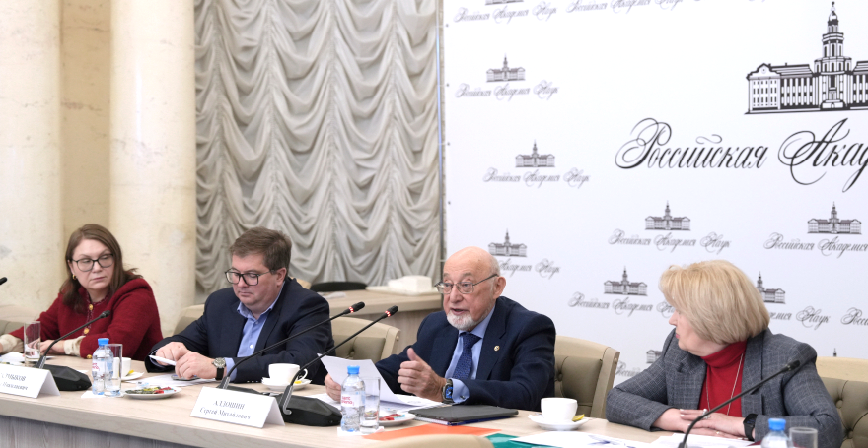
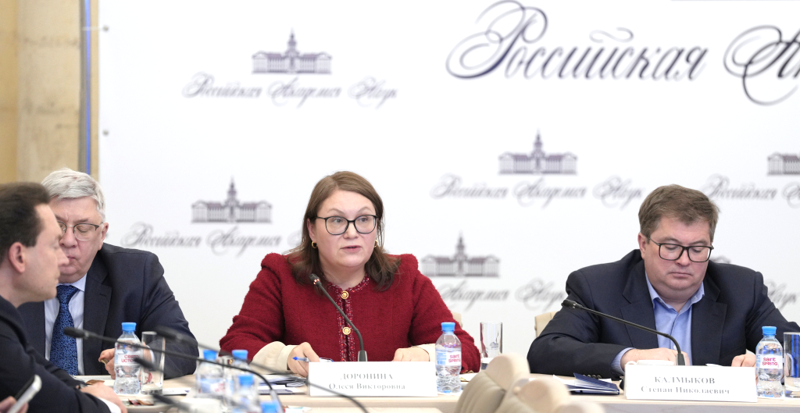
Реализация исследовательской программы
Исследования ФГБУН ВолНЦ РАН осуществлялись в рамках
Программы фундаментальных научных исследований в Российской Федерации на долгосрочный период
(2021 - 2030 годы) и в соответствии с государственным заданием
Совет руководителей научных организаций,
находящихся под научно-методическим руководством РАН
(заседание 23.01.2026):
В 2025 году обсуждение и одобрение типовой программы проверок научной деятельности, методические рекомен-дации по их проведению, типовой перечень запраши-ваемых документов, критерии отбора ведущих учёных, рекомендуемых для участия в проверке.
В период 2019-2024 годы 275 организаций в 45 субъектах Российской Федерации обновили свой приборный парк. Произошло обновление 60 процентов всей приборной базы, находящейся на балансе ведущих научных организаций.
Переход к конкурсному формату поддержки мероприятий по обновлению приборной базы.

Slide 11
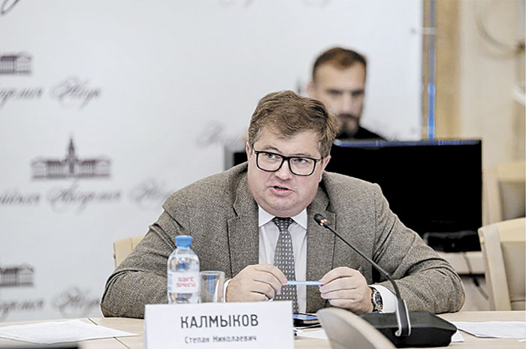
Реализация исследовательской программы
Исследования ФГБУН ВолНЦ РАН осуществлялись в рамках
Программы фундаментальных научных исследований в Российской Федерации на долгосрочный период
(2021 - 2030 годы) и в соответствии с государственным заданием
2022-2024 годы
Интервью с вице-президентом РАН Степаном КАЛМЫКОВЫМ
(Спецвыпуск «РАН: крупным планом»)
Существенно актуализирован и приведен в соответствие с современными задачами рубрикатор Программы. Новый рубрикатор включает девять областей наук;
Усиление качества экспертизы РАН;
Рост числа отрицательных заключений (по отчетам 2024 года 12 %, в ср. с 2023 – менее 1 %);
Основные причины - несоответствие приоритетам ПФНИ, слабая новизна, некорректная методика, не имеющие должного обоснования ресурсы;
Переход от оценки процессов к оценке результатов;
Если к 1 апреля очередного финансового года нет заключения РАН или сделан вывод о нецелесообразности финансирования, то средства, выделенные на соответствующие научные темы и проекты научных исследований, подлежат перераспределению;
По соглашению с eLIBRARY.RU эксперты имеют доступ к полным текстам статей, на которые ссылаются авторы в своих отчетах.
ВАЖНО! С 2024 года экспертам РАН предоставляется отчет системы Антиплагиат по направленным организациями отчетам
7 тем
2025-2027 годы
8 тем
Вице-президент РАН Степан КАЛМЫКОВ

Slide 12

Основные научные результаты за 2025 год
Структурно-технологические драйверы стратегического развития региона: монография / под ред. С.Ю. Глазьева, В.А. Ильина, А.А. Шабуновой. М.: Проспект, 2025. 368 с.
На основе теорий структурной трансформации и опережающего развития экономики обоснован методологический подход и разработаны инструменты анализа и перспективного проектирования положения региональной экономики в системе межрегиональных и межотраслевых связей страны. Их апробация выполнена на материалах Вологодской области. Определены стратегические направления структурной перестройки экономики региона с целью обеспечения его технологического лидерства. Сформирован перечень проектов перспективного отраслевого развития и рассчитаны мультипликативные эффекты от их реализации.

Slide 13

Основные научные результаты за 2025 год
Сотрудничество Китая и России в сфере туризма: практика и перспективы: монография / под науч. рук. Сяо Хунбо, Ли Сяоюй, В.А. Ильина, А.А. Шабуновой, Вологда, 2025. 208 с.
Проведено исследование развития международного сотрудничества в сфере туризма между Россией и Китаем, опирающееся на системный трехуровневый подход (макро-, мезо-, микро-) к оптимизации процесса государственного управления и планирования в туристической отрасли, подкрепленный анализом политических, экономических, институциональных, ресурсных и культурных факторов долгосрочного партнерства. Синтез методов экономической географии, пространственной экономики, межотраслевого моделирования и др. позволил предложить конкретные модели сотрудничества (модельный регион, приграничный регион, регион внутреннего сотрудничества), углубленно изучить нишевые направления («красный туризм», эко-туризм, полярный туризм в рамках «Ледового Шелкового пути»), количественно доказать высокую мультипликативную отдачу от развития туризма внутри страны, обосновывая значимость инвестирования в туристическую инфраструктуру, что создает основу для наращивания въездного туристического потока из Китая.

Slide 14

Основные научные результаты за 2025 год
Ильин В.А., Морев М.В. На трудном пути к исцелению от «травмы»…: о реализации В. В. Путиным курса национального развития Российской Федерации : монография / В. А. Ильин, М. В. Морев, Вологда, 2025.
Развит теоретико-методологический подход к анализу и интерпретации тенденций общественного развития в части методического и инструментального обеспечения процесса диагностики негативных изменений состояния социума в долгосрочной динамике. Апробация подхода на материалах социологических исследований, проведенных на территории Вологодской области, позволила выявить факторы и тенденции снижения интеллектуального, творческого потенциала, морально-нравственного уровня населения региона, что соответствует общероссийским трендам.
В исследовании эмпирически доказан латентный характер выявленных негативных изменений, что требует не только повышенного внимания к данной проблеме органов управления, но и широкого комплекса акторов общественного развития

Slide 15

Основные научные результаты за 2025 год
Молодежь в современном российском обществе : монография / Вологодский научный центр Российской академии наук ; [А. А. Шабунова, М. А. Груздева,
А.Э. Жданова и др. ; под ред. А.А. Шабуновой]. – Вологда : ВолНЦ РАН, 2025. – 229 с.
Обоснован и апробирован портретный подход к анализу положения особой социально-демографической группы «молодежь», включающий разработку системы элементов и эмпирических индикаторов для его оценки. Каждый из этих вопросов представляет собой актуальную проблему укрепления демографического потенциала России как основы национального суверенитета и ее конкурентоспособности на геополитической арене.
Разработаны направления повышения эффективности региональной молодежной политики в целях укрепления традиционных российских ценностей, которые выступают драйвером оптимизации демографического и трудового поведения, выбора образовательных траекторий и повышения гражданской активности.

Slide 16
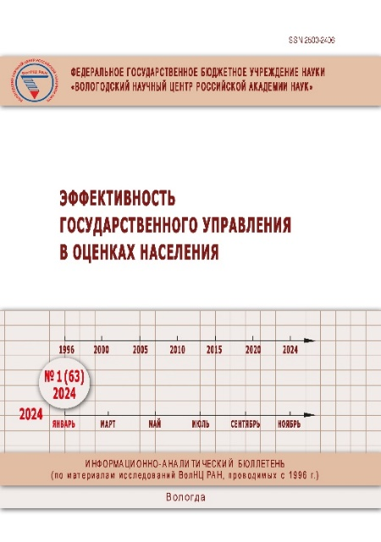
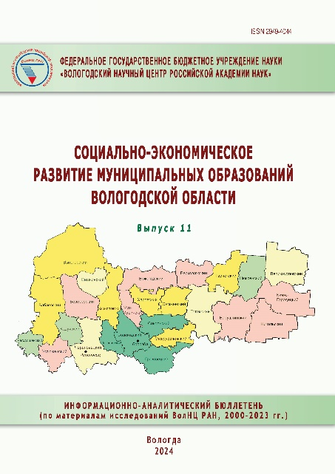

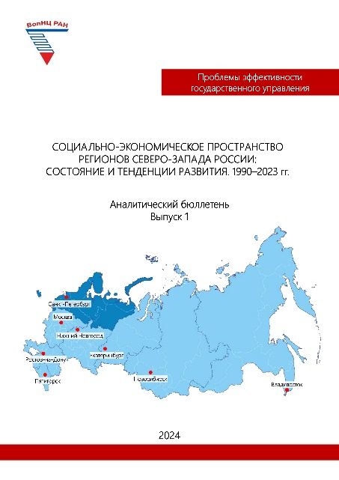
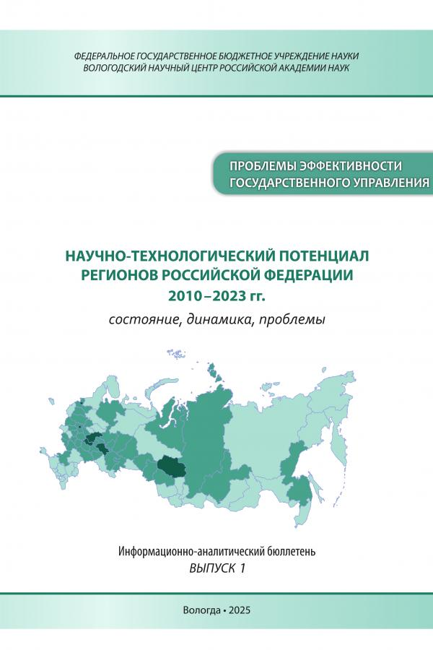
Регулярные информационно-аналитические издания
Бюллетени
с 2013 года
6 раз в год
с 2013 года
1 раз в год
с 2022 года
1 раз в год
с 2024 года
1 раз в 2 года
с 2025 года
1 раз в 2 года

Slide 17

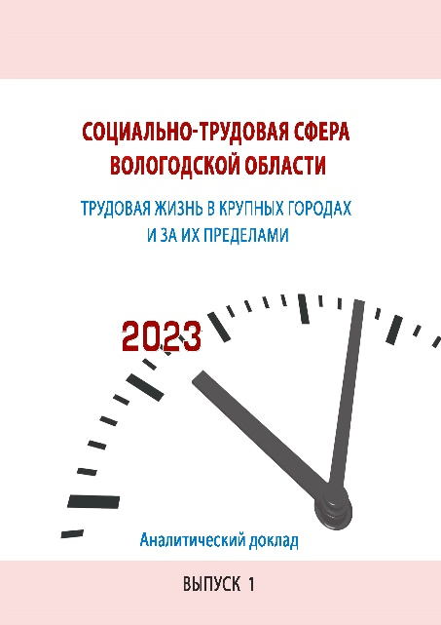

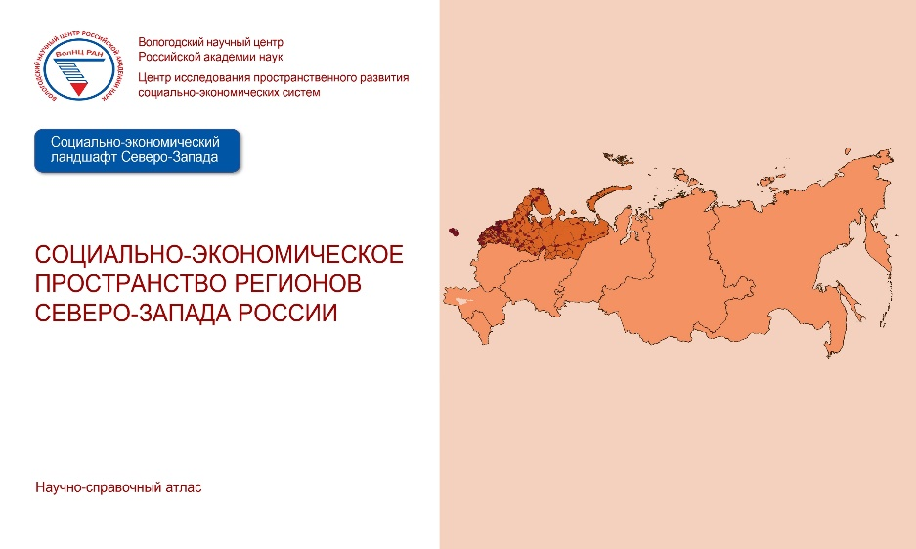

Регулярные информационно-аналитические издания
Доклады
Научно-справочные атласы
2025 год
с 2020 года
1 раз в год
с 2023 года
1 раз в 2 года
2026 год

Slide 18
Динамика публикаций научной организации в РИНЦ в расчете на одного автора* в 2021-2025 гг.
Учитывается число авторов, имеющих публикации в РИНЦ, где данная организация указана в качестве места работы, а также все авторы, работавшие в этом году в данной организации и имеющие публикации согласно информации из системы Science Index.
Источник: данные РИНЦ на февраль 2026 г.

Slide 19
Динамика средневзвешенного импакт-фактора журналов*,
в которых были опубликованы статьи научных организаций в 2021-2025 гг.
*Рассчитывается как средний импакт-фактор по всем статьям организации в РИНЦ за текущий год.
Источник: данные РИНЦ на февраль 2026 г.

Slide 20
Динамика публикаций научной организации в РИНЦ в расчете на одного автора* в 2021-2025 гг.
Учитывается число авторов, имеющих публикации в РИНЦ, где данная организация указана в качестве места работы, а также все авторы, работавшие в этом году в данной организации и имеющие публикации согласно информации из системы Science Index.
Источник: данные РИНЦ на февраль 2026 г.

Slide 21
Показатели публикационной активности ВолНЦ РАН
за период с 2015 по 2025 гг. (авторский капитал)
Показатель | 2015 | 2020 | 2021 | 2022 | 2023 | 2024¹ | 2025² | Итого за 2015-2025 | Разница 2025 к 2015
Число публикаций в РИНЦ, ед. | 528 | 747 | 707 | 627 | 593 | 466 | 551 | 6708 | +23
Число публикаций в ядре РИНЦ, ед. | 87 | 104 | 96 | 93 | 111 | 84 | 88 | 1012 | +1
Число публикаций в журналах ВАК, ед. | 211 | 264 | 256 | 287 | 286 | 240 | 272 | 2543 | +61
Число цитирований в РИНЦ, ед. | 2640 | 6054 | 6425 | 6306 | 6550 | 6561 | 4835 | 57127 | +2195
Число цитирований из ядра РИНЦ, ед. | 400 | 665 | 659 | 541 | 636 | 558 | 444 | 5329 | +44
Индекс Хирша в РИНЦ | 24 | 60 | 64 | 66 | 71 | 76 | 77 | 77 | +53
Индекс Хирша по ядру РИНЦ | н.д. | н.д. | н.д. | н.д. | н.д. | 21 | 22 | 22 | -
*Данные РИНЦ за 2025 год являются неполными.
Источник: данные РИНЦ на 12.02.2026.
¹В сравнении с докладом директора от 26.02.2025 года: 322, 71, 4893
²Данные РИНЦ за 2025 год не являются полными

Slide 22
Динамика показателей публикационной активности ВолНЦ РАН за период 2021 – 2025 гг.
Отдел проблем социально-экономического развития и управления в территориальных системах
Центр исследования пространственного развития социально-экономических систем
Центр структурных исследований и прогнозирования территориального развития
Центр финансовых исследований
Количество публикаций
на 1 сотрудника, шт.
Количество публикаций на 1 сотрудника, шт.
Количество публикаций на 1 сотрудника, шт.
Количество статей Ядра РИНЦ,
на 1 сотрудника, шт.
Количество публикаций ядра РИНЦ на 1 сотрудника, шт.
Количество публикаций ядра РИНЦ на 1 сотрудника, шт.
Количество публикаций ядра РИНЦ на 1 сотрудника, шт.
* Статьи в журналах и монографии

Slide 23
Динамика показателей публикационной активности ВолНЦ РАН за период 2021 – 2025 гг.
Отдел исследования уровня и образа жизни
Центр социально-
демографических исследований
Центр социокультурных и политических исследований
Количество публикаций
на 1 сотрудника, шт.
Количество публикаций
на 1 сотрудника, шт.
Количество публикаций
на 1 сотрудника, шт.
Количество статей Ядра РИНЦ, на 1 сотрудника, шт.
Количество публикаций Ядро РИНЦ
на 1 сотрудника, шт.
Количество публикаций Ядро РИНЦ
на 1 сотрудника, шт.

Slide 24
Динамика показателей публикационной активности ВолНЦ РАН за период 2021 – 2025 гг.
СЗНИИМЛПХ – обособленное подразделение ВолНЦ РАН
Лаборатория биоэкономики и устойчивого развития
Количество публикаций на 1 сотрудника, шт.
Количество публикаций на 1 сотрудника, шт.
Количество статей Ядра РИНЦ, на 1 сотрудника, шт.
Количество статей Ядра РИНЦ, на 1 сотрудника, шт.

Slide 25
Уровень цитируемости ведущих исследователей ВолНЦ РАН
ФИО | Процентиль по ядру РИНЦ |  |  |  | Индекс Хирша по ядру РИНЦ |  |  |  | Индекс Хирша РИНЦ
060000. Экономика. Экономические науки
 | 2021 | 2024 | 2025 | Разница 2025 к 2021 | 2021 | 2024 | 2025 | Разница 2025 к 2021 | 2021 | 2024 | 2025 | Разница 2025 к 2021
Ильин В.А. | 1 | 1 | 1 | 0 | 11 | 13 | 13 | +2 | 34 | 38 | 39 | +5
Ускова Т.В. | 2 | 1 | 1 | +1 | 6 | 8 | 8 | +2 | 34 | 41 | 42 | +8
Попов А.В. | 1 | 1 | 1 | 0 | 8 | 10 | 10 | +2 | 19 | 23 | 23 | +4
Леонидова Г.В. | 2 | 2 | 2 | 0 | 5 | 7 | 8 | +3 | 25 | 30 | 31 | +6
Лукин Е.В. | 3 | 2 | 2 | +1 | 4 | 5 | 6 | +2 | 17 | 20 | 21 | +4
Печенская-Полищук М.А. | 3 | 2 | 2 | +1 | 4 | 6 | 6 | +2 | 15 | 19 | 20 | +5
Леонидова Е.Г. | 3 | 2 | 2 | +1 | 4 | 6 | 6 | +2 | 13 | 16 | 18 | +5
Ворошилов Н.В. | 2 | 2 | 2 | 0 | 3 | 4 | 5 | +2 | 18 | 22 | 26 | +8
Кожевников С.А. | 2 | 2 | 2 | 0 | 3 | 3 | 4 | +1 | 15 | 19 | 21 | +6
Соловьева Т.С. | 2 | 2 | 2 | 0 | 4 | 4 | 4 | +0 | 15 | 19 | 20 | +5
Калашников К.Н. | 1 | 2 | 3 | -2 | 9 | 11 | 11 | +2 | 20 | 23 | 23 | +3
Груздева М.А. | 3 | 3 | 3 | 0 | 2 | 4 | 4 | +2 | 14 | 17 | 18 | +4
Секушина И.А. | 9 | 3 | 3 | +6 | 1 | 3 | 3 | +2 | 6 | 10 | 12 | +6
Широкова Е.Ю. | 16 | 3 | 3 | +13 | 0 | 0 | 2 | +2 | 4 | 9 | 10 | +6
Мазилов Е.А. | 3 | 4 | 4 | -1 | 3 | 3 | 4 | +1 | 14 | 18 | 18 | +4
Белехова Г.В. | 6 | 4 | 4 | +2 | 2 | 3 | 3 | +1 | 14 | 17 | 18 | +4
Румянцев Н.М. | 13 | 4 | 4 | +9 | 1 | 3 | 3 | +2 | 5 | 9 | 10 | +5
Косыгина К.Е. | 7 | 4 | 4 | +3 | 1 | 2 | 2 | +1 | 7 | 11 | 14 | +7
Патракова С.С. | 12 | 4 | 4 | +8 | 0 | 1 | 2 | +2 | 5 | 8 | 9 | +4
56% ведущих исследователей ВолНЦ входят в первую тройку по значению процентиля (ядро РИНЦ)
25% ведущих исследователей в сравнении с 2021 годом существенно улучшили свои позиции по значению процентиля (ядро РИНЦ)
15% ведущих исследователей имеют индекс Хирша по ядру РИНЦ 10 и более
Источник: данные РИНЦ на 17.02.2026. Научная область определена РИНЦ по классификатору ГРНТИ.

Slide 26
Уровень цитируемости ведущих исследователей ВолНЦ РАН
ФИО | Процентиль по ядру РИНЦ |  |  |  | Индекс Хирша по ядру РИНЦ |  |  |  | Индекс Хирша РИНЦ
060000. Экономика. Экономические науки
 | 2021 | 2024 | 2025 | Разница 2025 к 2021 | 2021 | 2024 | 2025 | Разница 2025 к 2021 | 2021 | 2024 | 2025 | Разница 2025 к 2021
Шабунова А.А. | 1 | 1 | 1 | 0 | 10 | 12 | 12 | +2 | 35 | 42 | 44 | +9
Калачикова О.Н. | 1 | 1 | 1 | 0 | 9 | 12 | 13 | +4 | 25 | 33 | 34 | +9
Короленко А.В. | 2 | 1 | 1 | +1 | 5 | 6 | 6 | +1 | 14 | 212 | 22 | +8
Морев М.В. | 2 | 2 | 2 | 0 | 6 | 8 | 8 | +2 | 22 | 25 | 25 | +3
Нацун Л.Н. | 4 | 3 | 3 | +1 | 3 | 4 | 5 | +2 | 12 | 15 | 17 | +5
120000. Науковедение | 120000. Науковедение
Третьякова О.В. | 3 | 1 | 1 | +2 | 5 | 7 | 8 | +3 | 10 | 12 | 13 | +3
680000. Сельское и лесное хозяйство
Платонов А.В. | 19 | 4 | 4 | +15 | 3 | 4 | 5 | +2 | 7 | 9 | 11 | +4
Смирнова Ю.М. | 35 | 8 | 8 | +27 | 1 | 3 | 4 | +3 | 4 | 8 | 9 | +5
Абрамова Н.И. | 7 | 10 | 10 | -3 | 3 | 4 | 5 | +2 | 12 | 18 | 20 | +8
Гусаров И.В. | 16 | 11 | 11 | +5 | 2 | 3 | 3 | +1 | 8 | 10 | 11 | +3
Рассохина И.И. | 39 | 11 | 11 | +28 | 1 | 3 | 4 | +3 | 4 | 6 | 7 | +3
Хромова О.Л. | 11 | 15 | 15 | -4 | 3 | 3 | 3 | 0 | 12 | 16 | 18 | +6
Селимян М.О. | 46 | 16 | 16 | +30 | 0 | 2 | 2 | +2 | 2 | 5 | 6 | +4
Фоменко П.А. | 20 | 20 | 20 | 0 | 2 | 2 | 2 | 0 | 8 | 11 | 11 | +3
Никифоров В.Е. | 18 | 20 | 20 | -2 | 3 | 4 | 4 | +1 | 10 | 13 | 15 | 5
58 % научных сотрудников ВолНЦ РАН, ведущих исследования в области общественных наук, являются высокоцитируемыми авторами в своих научных дисциплинах: входят в 5% самых цитируемых авторов.
43% научных сотрудников ВолНЦ РАН, ведущих исследования в области сельскохозяйственных наук, имеют процентиль по ядру РИНЦ 4–20.

Slide 27
Кооперация с российскими и международными организациями
Направления работ
2025 (факт) | 2026
Общее число актуальных соглашений о сотрудничестве Взаимодействие на постоянной основе Взаимное участие в мероприятиях: «Стратегия развития экономики Республики Беларусь»; «Стратегия развития экономики Республики Беларусь»; «Социальное знание в современном обществе: проблемы, закономерности, перспективы»; «Стратегия и тактика социально-экономических реформ»; «Социально-экономическое благопо-лучие территорий: практика, проблемы, перспективы»; «Инновационные решения в технологиях и механизации сельскохозяйственного производ-ства»; семинар «Трансформация российской экономики в новых геополити-ческих условиях: отрасли и регионы»; российско-французский семинар; «Молодые ученые – экономике региона»; «Стратегия и тактика социально-экономических реформ: национальные приоритеты и проекты» и др. | Организация и участие в мероприятиях: Российско-китайская конференция; Международный научный семинар «Перспективные направления исследований в АПК»; Международная конференция по проблемам трансформации цепочек создания стоимости в экономике (в рамках гранта РНФ); Участие в мероприятиях сторон
Публикации: Сотрудничество Китая и России в сфере туризма: практика и перспективы : монография / В. Тин, Л. Сяоци, Е.В. Лукин, Е.Г. Леонидова, Ч. Цзинь, К. Вэнь. - Вологда : ВолНЦ РАН (ФГБУН ВолНЦ РАН) Вологодский научный центр, 2025. - 208 с.; статьи в журналах сторон | Публикации: Монография «Неэкономические факторы экономического роста (на примере России и Китая)»; монография по проблемам трансформации цепочек создания стоимости в российской экономике (в рамках гранта РНФ); статьи в журналах сторон
Реализация совместного гранта (РНФ «Трансформация цепочек создания стоимости в российской экономике в новых геополитических условиях: межотраслевой, отраслевой и корпоративный разрез») | Заявки: Проработка совместных заявок на гранты Подача заявки на премию Союзного государства
Курс ДПО «Введение в машинное обучение» | Курс ДПО для сотрудников ВолНЩ РАН (МШЭ)
Образовательная деятельность (базовые кафедры, «Движение первых»); Совместное мероприятие к празднованию 80-летия Победы в ВОВ | Образовательная деятельность (базовые кафедры, «Движение первых»)
47
18

Slide 28
Научно-организационные мероприятия
Число научно-практических мероприятий
Научные семинары-дискуссии в рамках научных школ
2021 | 2022 | 2023 | 2024 | 2025
19 | 22 | 21 | 16 | 17
Итого |  |  | Итого | 95
2021 | 2022 | 2023 | 2024 | 2025
93 | 76 | 75 | 66 | 64
Итого |  |  | Итого | 374
Международные мероприятия | Всероссийские | Региональные | Научно-организационные мероприятия
«Глобальные вызовы и региональное развитие в зеркале социологических измерений» (24 по 28 марта, проводится с 2016 года) «Проблемы экономического роста и устойчивого развития территорий» (19-21 мая, проводится с 2016 года) VII Емельяновские чтения (3-5 июня) Российско-китайская научно-практическая конференция по вопросам социально-экономического развития России и Китая «Социально-экономическое благополучие территорий: практика, проблемы, перспективы» (1-5 сентября) Всероссийская с международным участием научно-практическая конференция «Стратегия и тактика реализации социально-экономических реформ: национальные приоритеты и проекты» (20-21 ноября) XXV Всероссийская научно-практическая конференция с международным участием «Молодые ученые – экономике региона» (11 декабря) | Совместный семинар с Всероссийским институтом генетических ресурсов растений имени Н.И. Вавилова (7 августа 2025 г.) Беловские чтения, круглый стол «Устойчивое развитие сельских территорий: опыт использования достижений биотехнологий в сельскохозяйственном производстве» (22 октября) Лапинские чтения (12-14 ноября) | Областной конкурс «Лучшие корма Вологодчины – 2024» (19 марта) Научно-практическая конференция «Экономика региона глазами старшеклассников» и конкурс НИР среди молодых ученых (18 апреля) | Конкурс проектов школьников СМАРТ-Вологда(21 февраля) Биологическая универсиада среди студентов вузов Вологодской области (24 февраля) Биологический турнир школьников Вологодской области (27 февраля) Публичная лекция заведующего кафедрой экономической теории и политики Российской академии народного хозяйства и государственной службы при Президенте Российской Федерации академика РАН д.э.н., профессора Абела Гезевича Аганбегяна «Социально-экономическое развитие России и перспективы» (31 марта) Публичная лекция научного сотрудника Центра исследования производительности Экспертного института Национального исследовательского университета «Высшая школа экономики», старший научный сотрудник Института аграрной экономики и развития сельских территорий (СПб ФИЦ РАН) к.э.н., доцента Юлии Николаевны Никулиной «Опыт применения методов экономических исследований в оценке технологических инноваций в сельском хозяйстве» (4 июня)

Slide 29
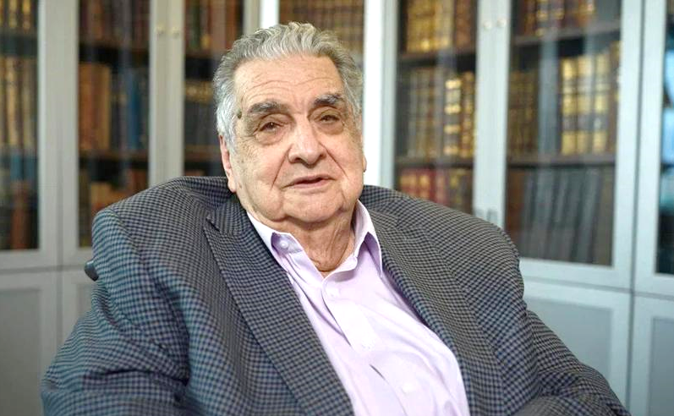
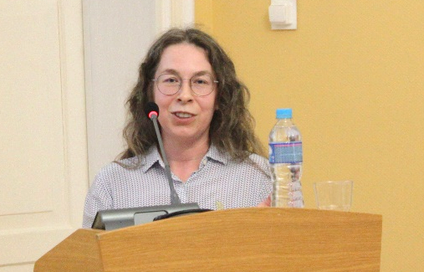
Кооперация с российскими и международными организациями
Публичные лекции
2021 | 2022 | 2023 | 2024 | 2025
0 | 9⃰/3 | 6⃰/4 | 6⃰/2 | 2
1. Публичная лекция заведующего кафедрой экономической теории и политики Российской академии народного хозяйства и государственной службы при Президенте Российской Федерации академика РАН д.э.н., профессора Абела Гезевича Аганбегяна
«Социально-экономическое развитие России и перспективы» (31.03.2025)
2. Публичная лекция научного сотрудника Центра исследования производительности Экспертного института Национального исследовательского университета «Высшая школа экономики», старший научный сотрудник Института аграрной экономики и развития сельских территорий (СПб ФИЦ РАН) к.э.н., доцента
Юлии Николаевны Никулиной
«Опыт применения методов экономических исследований в оценке технологических инноваций в сельском хозяйстве»
(04.06.2025)
⃰ с учетом лекций, проведенных в рамках Летней школы академика М.К. Горшкова

Slide 30
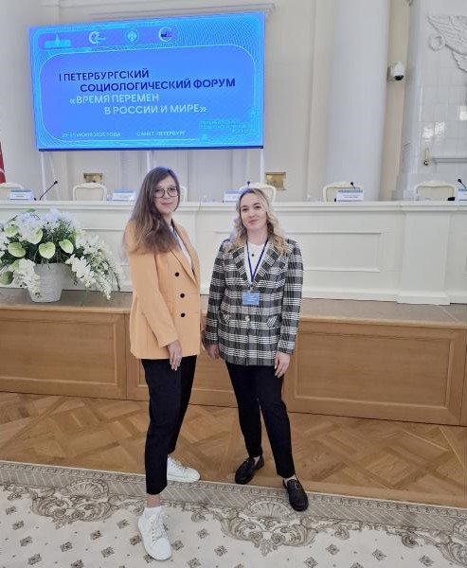
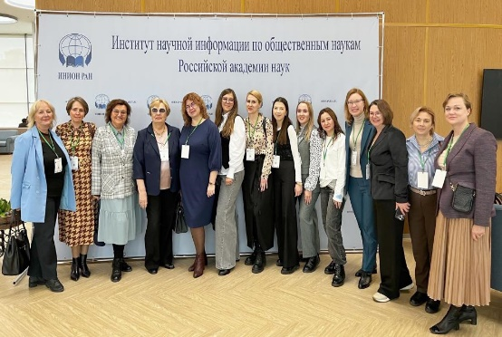
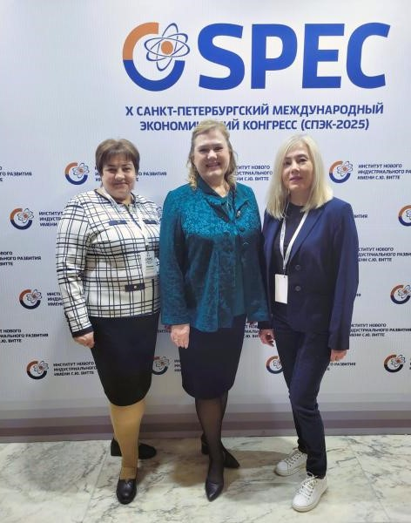
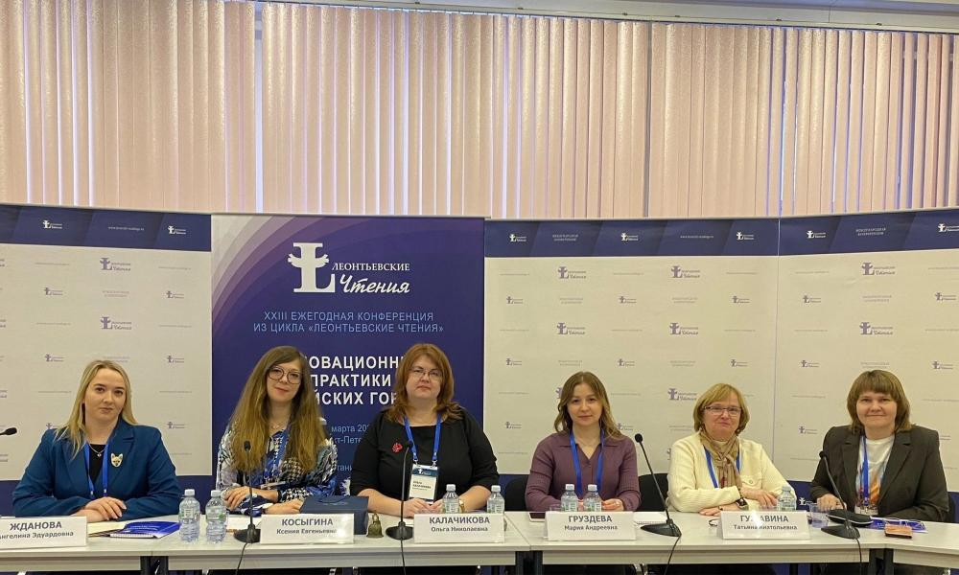
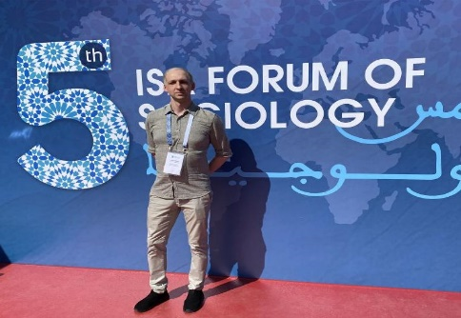
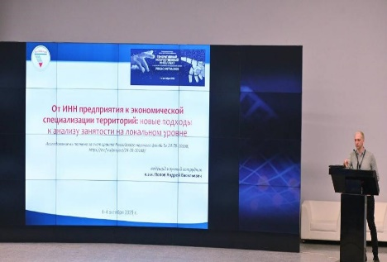
Кооперация с российскими организациями.
Организация секций в рамках крупных мероприятий
Организация и проведение секции на XXIII ежегодной конференции «Инновационные практики российских городов» из цикла «Леонтьевские чтения» (14-15 марта 2025 г., г. Санкт-Петербург, Леонтьевский центр);
Семинар «Новые и старые вызовы российского рынка труда: адаптационные стратегии различных социально-демографических групп» в рамках Санкт-Петербургского экономического конгресса «Труд и трансформация общества: знание, творчество, ноономика» (8-9 апреля 2025 г.);
Модерация секции «Векторы ценностных изменений современных обществ» на I Петербургском социологическом форуме «Время перемен в России и мире» (23–25 июня 2025 года, г. Санкт-Петербург, Социологический институт ФНИСЦ РАН);
Организация двух научных сессий V Социологического форума в Марокко «Справедливость в современном мире труда: от классических концепций к новым идеям», «Новые формы занятости и устойчивое развитие: противоречия, вызовы и возможности» (Попов А.В., 6-11 июля 2025 г.);
Модерация секции «Генеративный искусственный интеллект и и рынок труда» международной научно-практической конференции «Генеративный искусственный интеллект в отраслях экономики и социальной сфере: Pro&Contra 2025» (1-4 октября 2025 г.);
IV Лапинские чтения Всероссийская конференция с зарубежным участием в составе программы Всероссийского социологического конгресса (12–14 ноября 2025 года, г. Москва, Институт философии РАН);

Slide 31
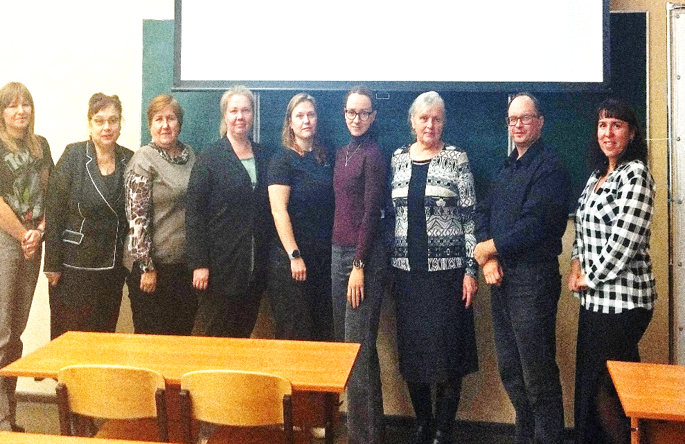


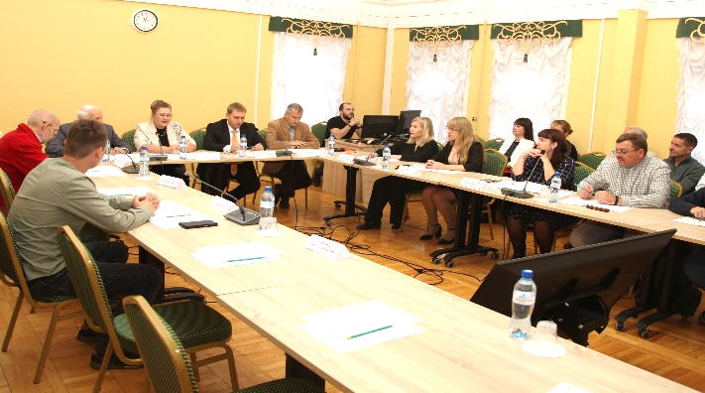
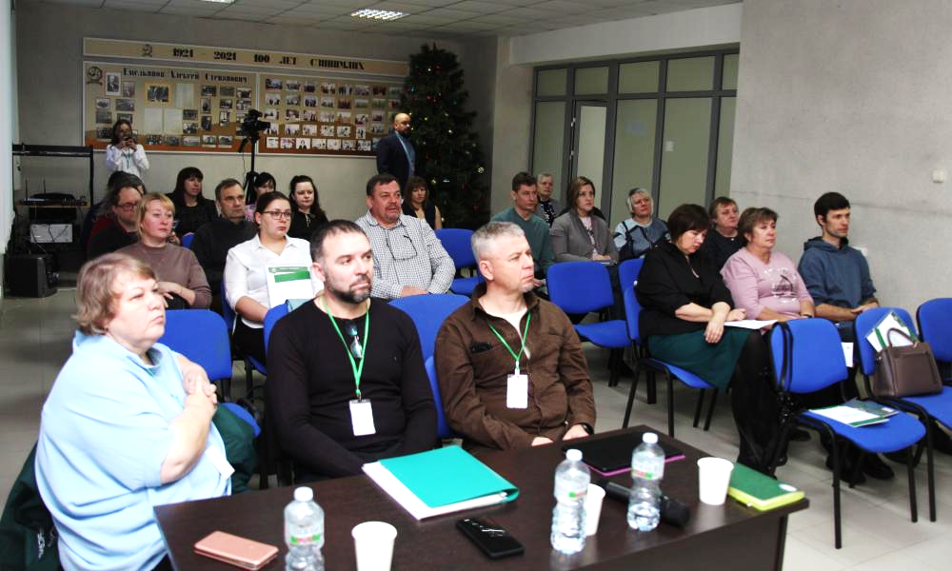
Кооперация с российскими организациями.
Организация секций в рамках крупных мероприятий
Круглый стол «Устойчивое развитие сельских территорий: опыт использования достижений биотехнологий в сельскохозяйственном производстве» в рамках XII Всероссийских Беловских чтений (22 октября 2025 г., ВоГУ);
Секция VII Международной научно-практической конференции «Передовые достижения науки в молочной отрасли» (23 октября 2025 г., Вологодская ГМХА);
Научный семинар «Безопасное полноценное кормление КРС» (9 декабря 2025 г., совместно с ООО «РусФид»);
Вступление Вологодского научного центра в Национальную Ассоциацию «Генофонд СХЖ» (18 декабря 2025 г.).

Slide 32
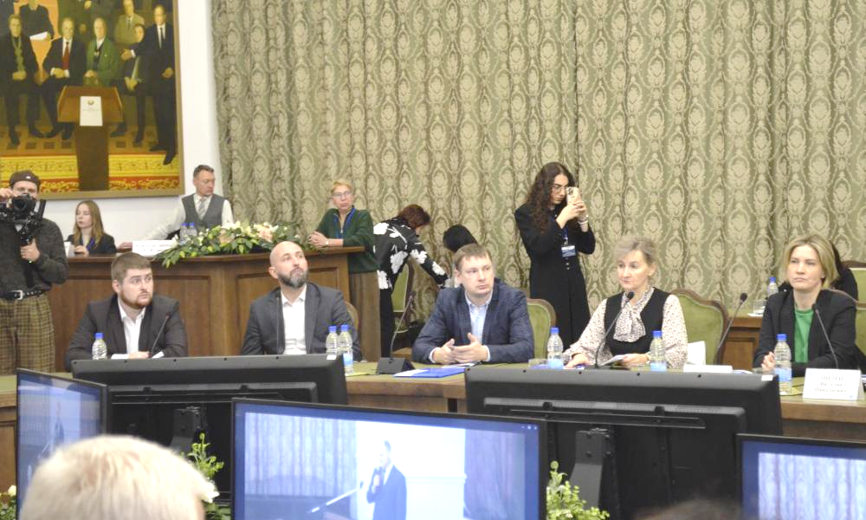
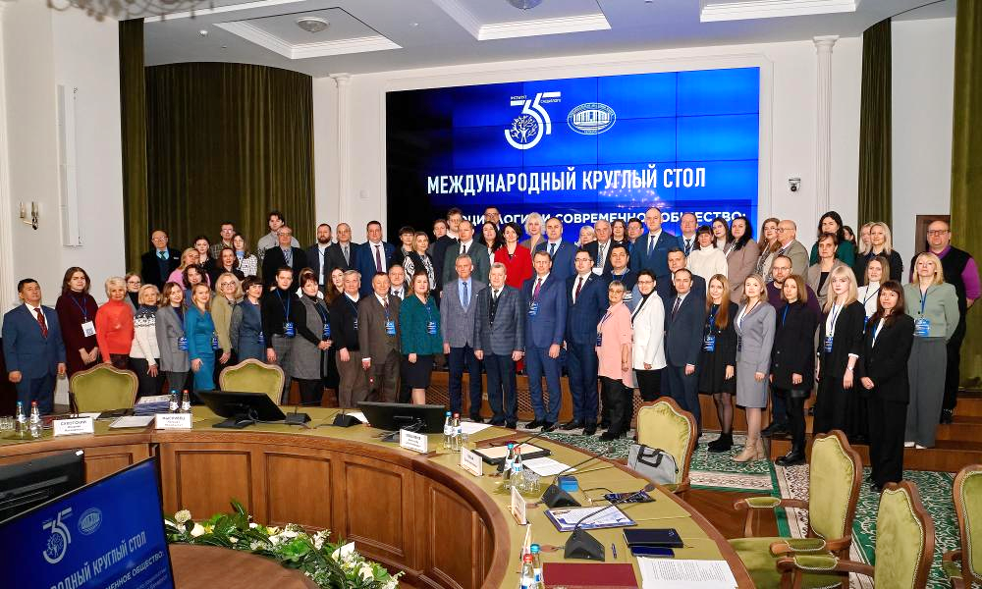
Кооперация с российскими и международными организациями
Международная научно-практическая конференция «Стратегия развития экономики Беларуси: вызовы, инструменты и перспективы»,
Института экономики НАН Беларуси
Круглый стол
«Социология и современное общество»,
Институт социологии НАН Беларуси

Slide 33
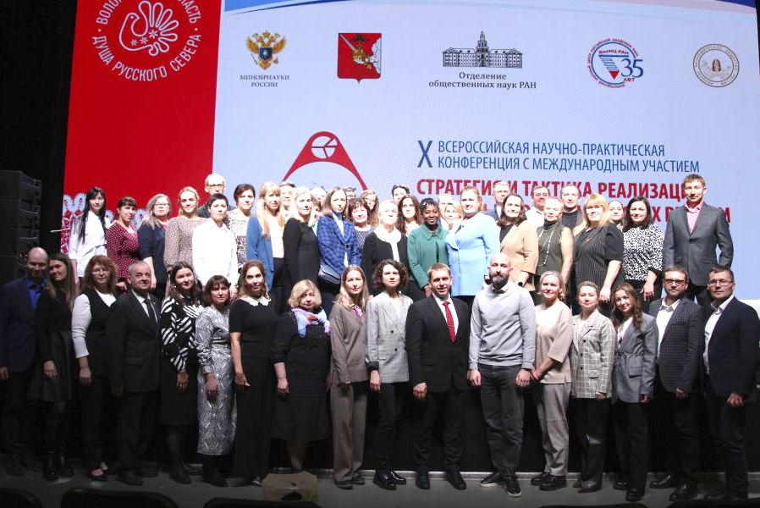
35-летие ВолнЦ РАН
X Всероссийская научно-практическая конференция с международным участием «Стратегия и тактика социально-экономических реформ: национальные приоритеты и проекты», приуроченной к 35-летию Вологодского научного центра РАН.
2 дня
4 секции, 2 пленарных заседания, 1 экспертная сессия
4 страны
5 федеральных округов РФ
29 городов
140 секционных докладов
10 пленарных докладов
147 участников секционных заседаний
Более 460 участников пленарных заседаний
32 доктора наук
72 кандидата наук

Slide 34

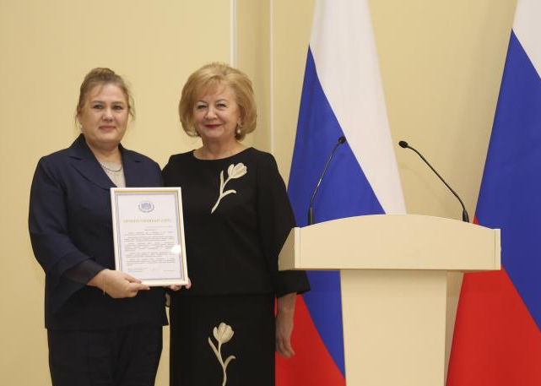
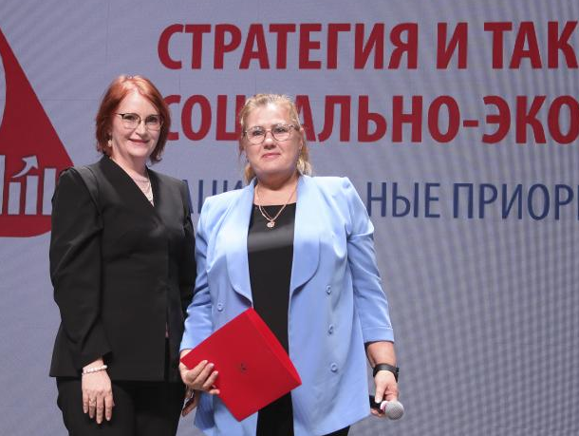
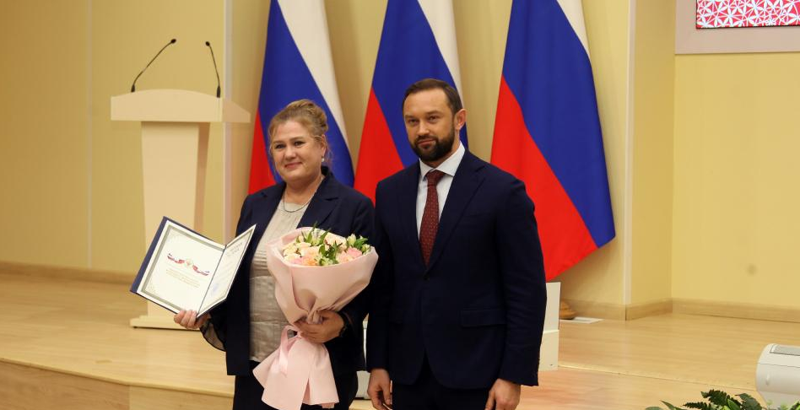
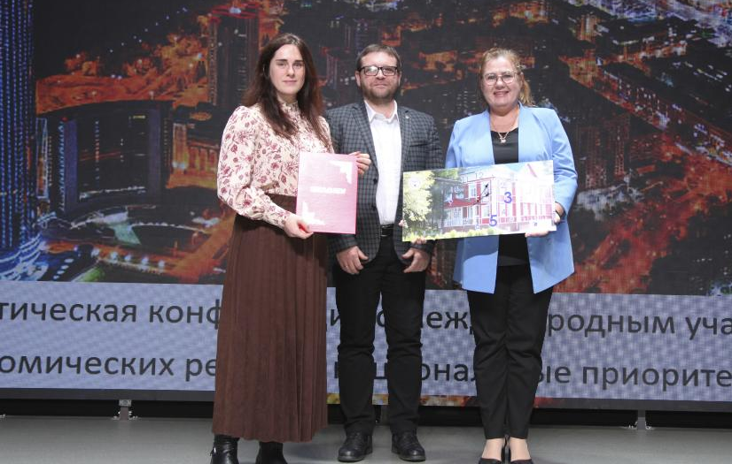
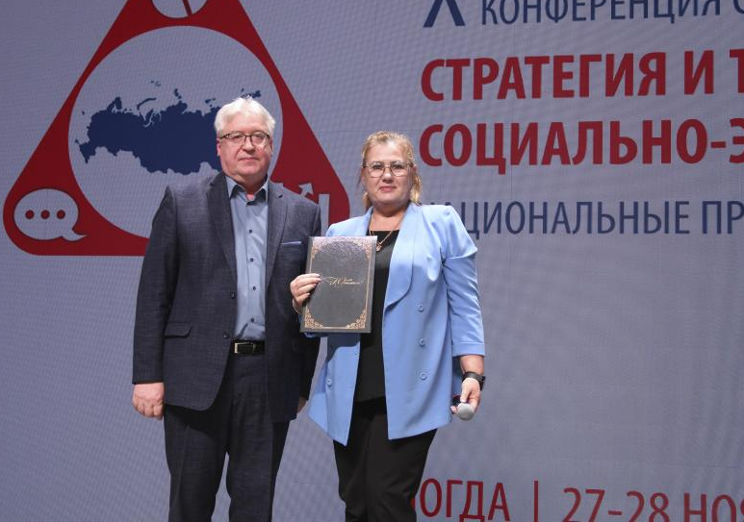
35-летие ВолНЦ РАН
Поздравление депутата Государственной Думы Федерального Собрания Российской Федерации
В.Н. Артамонова
Поздравление ректора ЧГУ
О.Ю. Лягиновой
Вручение Председателем Правительства Вологодской области А.М. Мордвиновым Почетной грамоты
Министерства науки и высшего образования РФ
коллективу ФГБУН ВолНЦ РАН
Поздравление заместителя директора
ИЭ УроРАН А.В. Суворовой
Поздравление проректора
по научной работе ВГМХА А.А. Кузина

Slide 35

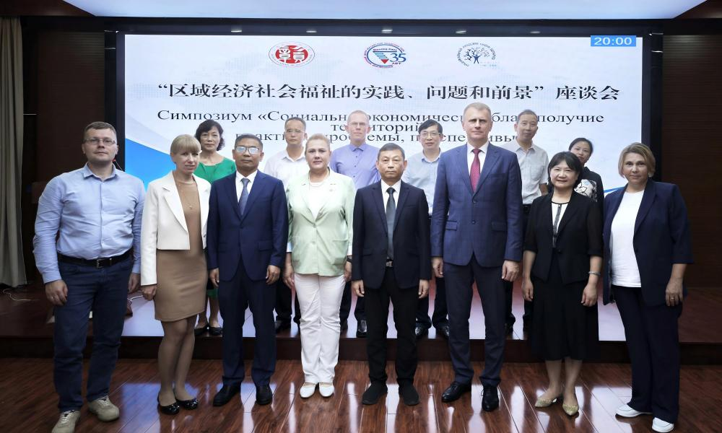
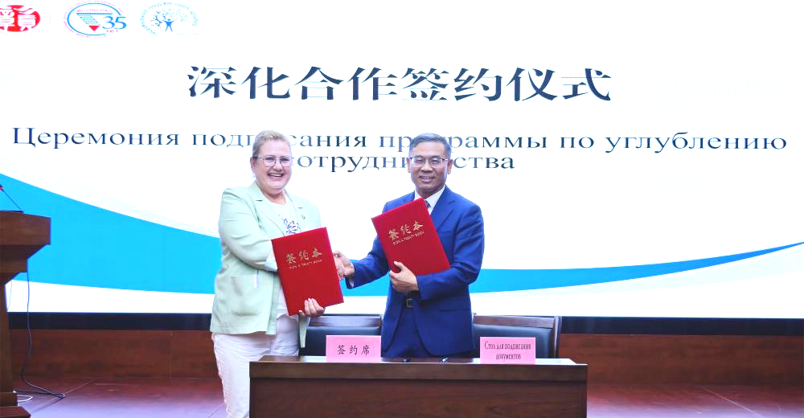
Кооперация с российскими и международными организациями
Ежегодные протоколы о намерениях с Академией общественных наук провинции Цзянси (Т.И. Соколова, руководители отделов)
Ежегодная российско-китайская конференция
2025 г. – очное участие, Китай (страны: Россия. Китай, Беларусь)
Состав делегации 2025 года:
директор ВолНЦ РАН д.э.н. А.А. Шабунова;
главный учёный секретарь ВолНЦ РАН к.ф.н. Т.И. Соколова;
заведующий центром ВолНЦ РАН С.А. Кожевников;
заведующий лабораторией ВолНЦ РАН Н.В. Ворошилов
Совместная монография на русском и английском языках;
Совместные публикации в журнале «Экономические и социальные перемены: факты, тенденции, прогноз» в 2025 году:
Развитие литиевой промышленности России и Китая в контексте энергетического перехода и достижения углеродной нейтральности / М.К. Малышев, Х. Ма, Ч. Ли, С. Чэн, М.А. Печенская-Полищук // Экономические и социальные перемены: факты, тенденции, прогноз. - 2025. - №1. - С. 135-151.
Лебедева, М.А. Трансформация экономики моногородов с истощенными ресурсами (на примере Писяна (КНР) и Воркуты (Россия)) / М.А. Лебедева, Д. Чжан // Экономические и социальные перемены: факты, тенденции, прогноз. - 2025. - №3. - С. 136-152.
Шабунова, А.А. Культура и традиции как драйверы развития территорий: опыт России и Китая / А.А. Шабунова, О.Н. Калачикова, Г. Гань // Экономические и социальные перемены: факты, тенденции, прогноз.. - 2025. - №6. - С. 248-263.
Международный академический симпозиум «Социально-экономическое благополучие территорий: практика, проблемы, перспективы»
(1-6 сентября 2025 года)

Slide 36


Экспертная деятельность в 2025 году
Федеральный и межрегиональный уровень | Региональный уровень | Диссертационные советы
Российская академия наук (Шабунова А.А., Ильин В.А.) Научный совет РАН «Демографическое развитие и демографическая политика Российской Федерации» при президиуме РАН (Шабунова А.А.) Научный совет «Демографические и миграционные проблемы России» Отделения общественных наук РАН (Шабунова А.А., Калачикова О.Н.) Научно-консультативный совет ООН РАН по правовым, психологическим и социально-экономическим проблемам общества (Шабунова А.А., Ильин В.А.) Российский научный фонд (Ускова Т.В., Груздева М.А.) Федеральный реестр экспертов (Ильин В.А., Ускова Т.В.) Экспертный научный совет Вологодской области (Ускова Т.В.) Общероссийская общественная организация «Российская муниципальная академия» (Ворошилов Н.В.) Заместитель председателя Секции научных журналов по экономике и смежным областям АНРИ (ассоциация научных редакторов и издателей)(Третьякова О.В.) Экспертно-консультационный Совет ВЦИОМ (ЭКС ВЦИОМ) (Гужавина Т.А.) Высшая школа экономики (Косыгина К.Е.) Российская ассоциация политической науки (Косыгина К.Е.) Эксперт Красноярского краевого фонда поддержки научной и научно-технической деятельности (Кожевников С.А.) Эксперт Кубанского научного фонда (Патракова С.С.). Международный союз охраны природы (Гусаров И.В.) Всероссийский Совет по айрширской породе (Абрамова Н.И.) Рабочая группа при комиссии Государственного Совета РФ по направлению «Технологическое лидерство» (Мазилов Е.А.) | Общественный совет при Министерстве финансов Вологодской области (Ускова Т.В.) Экспертный совет по вопросам демографии в Вологодской области (Шабунова А.А., Калачикова О.Н.) Совет по стратегическому развитию, науке, инвестициям и инновациям Администрации города Вологды (Ильин В.А.) Общественно-экспертный совет Проектного комитета Вологодской области по направлению «Экология» (Кожевников С.А.) Эксперт конкурсных и аттестационных комиссий в государственных органах Вологодской области (Ворошилов Н.В.). Общественный совет по развитию образования Вологодской области (Леонидова Г.В.) Комиссия по соблюдению требований к служебному поведению и урегулированию конфликта интересов Правительства области (Калашников К.Н.) Экспертный совет по проведению публичной независимой экспертизы проектов законов области, регулирующих бюджетные и налоговые правоотношения (Печенская-Полищук М.А.) Совет селекционеров Вологодской области (Абрамова Н.И.) ФГБУ Госсорткомиссии по Вологодской области (Вахрушева В.В.) | Диссовет 24.1.156.04 Института экономики РАН ; Диссовет 24.1.244.05 на базе ФНИСЦ РАН (Шабунова А.А.) Диссовет 08.25 Пермского национального исследовательского политехнического университета (ПНИПУ) (Печенская-Полищук М.А.)
3

Slide 37
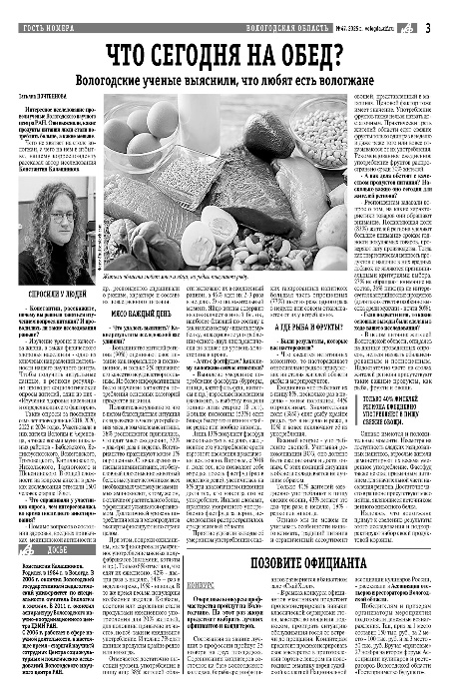
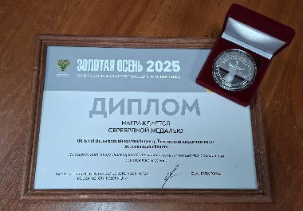

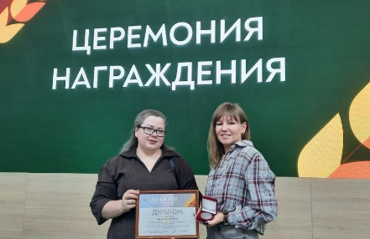

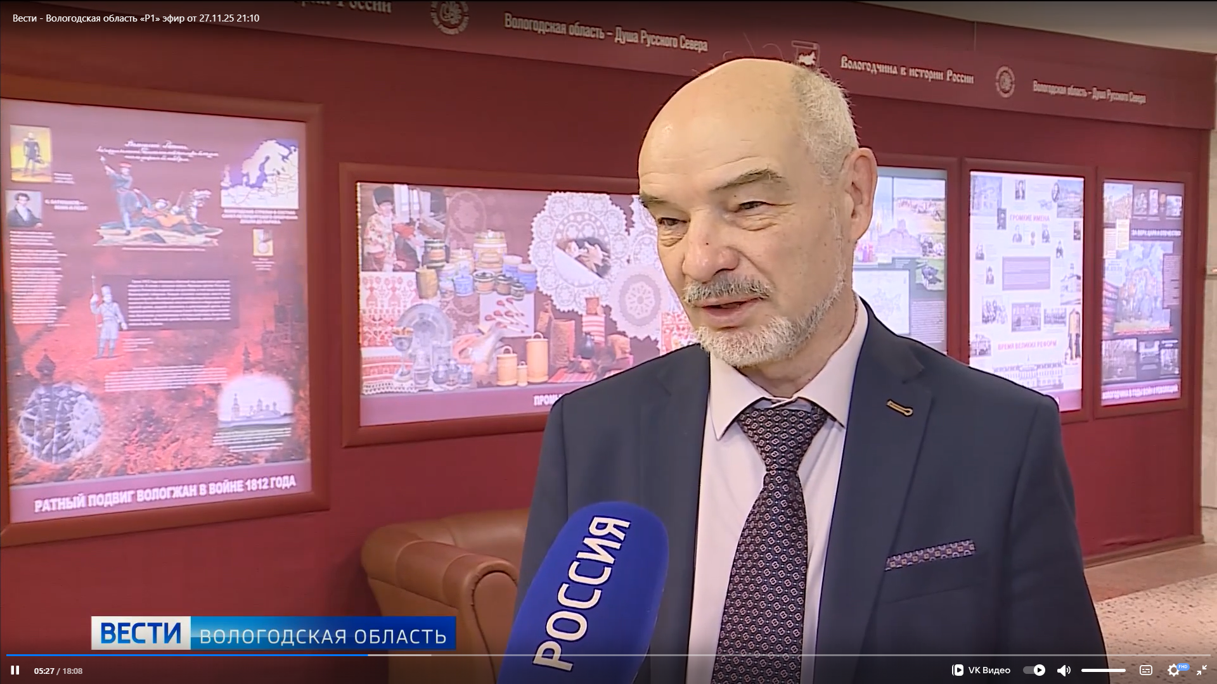
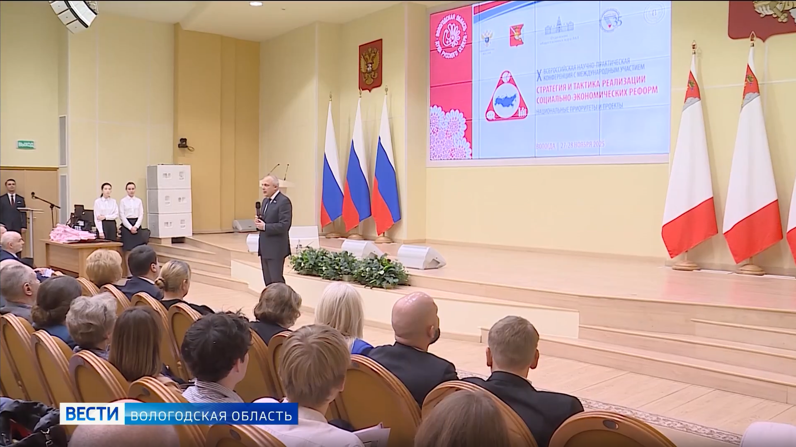
Повышение научного уровня и узнаваемости выполняемых ВолНЦ РАН работ
Участие в проекте Научные Клубы «Движение Первых» - проведение занятий в школах (Калашников К.Н., Корзина А.А., Жданова А.А., Баландина А.Ю., Гончарук Д.С., Секушина И.А.);
Освещение результатов НИР в СМИ: ряд публикаций в газете «Аргументы и Факты» («Что сегодня на обед?» К.Н. Калашников, №47, 2025; «Интернет в помощь. Куда едут туристы в Вологодской области?» А.Ю. Баландина, №23, 2025) , федеральный сайт «Агентство социальной информации», и на региональных интернет-площадках gorod VO, bezformata и пр.;
Ряд публикаций на сайтах gorod VO, bezformata, innovation.gov35.ru, newsvo.ru;
Вести Вологда – сюжет, посвященный X Всероссийской научно-практической конференции с международным участием «Стратегия и тактика социально-экономических реформ: национальные приоритеты и проекты», приуроченной к 35-летию Вологодского научного центра РАН
Научная разработка ВолНЦ РАН в рамках выполнения Государственного задания «Разработка программы развития молочного скотоводства в условиях Европейского Севера РФ» удостоена серебряной медали XXVII Российской агропромышленной выставки «Золотая осень – 2025»

Slide 38



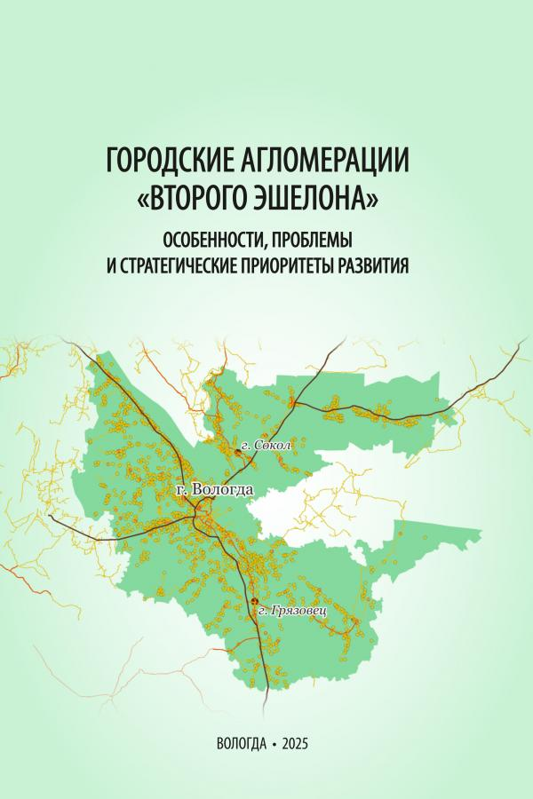




Показатели издательской деятельности
Виды публикации | 2021 г. | 2022 г. | 2023 г. | 2024 г. | 2025 г. | 2025 г. к 2024 г., %
Книжные издания издательства ВолНЦ РАН | 31 | 39 | 32 | 33 | 30 | 91
Научные журналы (число выпусков) | 32 | 28 | 28 | 28 | 30 | 107
Бюллетени | 7 | 9 | 9 | 9 | 9 | 100

Slide 39
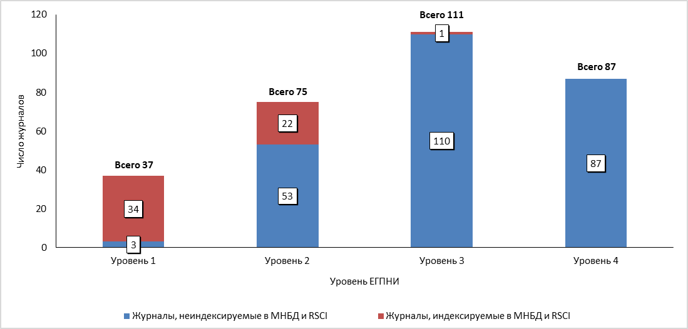
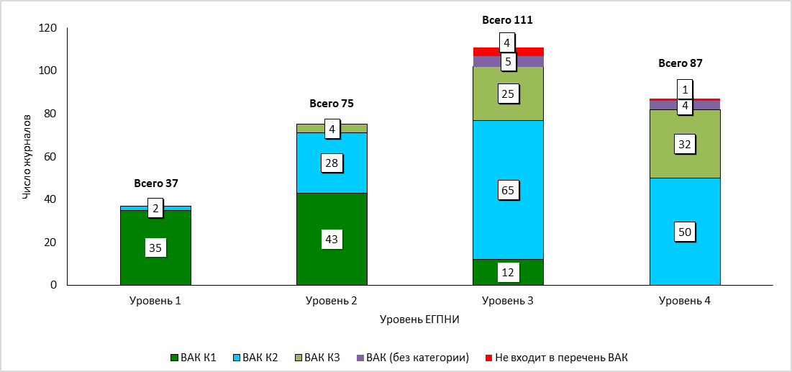
Распределение российских экономических журналов по уровням в ЕГПНИ
(протокол заочного заседания Межведомственной рабочей группы по формированию и актуализации «Белого списка» научных журналов № ДС/122-пр от 9 сентября 2025 года)
Первый уровень сформирован в основном из журналов, индексируемых в МНБД Web of Science, Scopus и/ или БД RSCI.
Почти треть изданий второго уровня (22 ед.) индексируются в МНБД Web of Science, Scopus и/ или БД RSCI.
Первый уровень сформирован преимущественно из изданий, включенных в первую категорию Перечня ВАК (К1).
Более половины изданий (43 ед.; 57%), отнесенных ко второму уровню, составляют журналы из первой категории (К1) Перечня ВАК. Еще 28% – это журналы из второй категории (К2) Перечня ВАК.
Источник: данные РИНЦ на октябрь 2025 г.

Slide 40


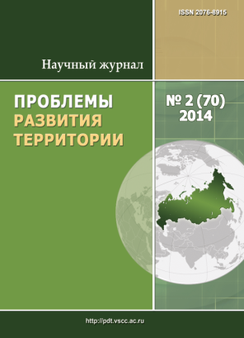



Научные журналы ВолНЦ РАН
в изменившейся системе оценки эффективности научных исследований
ЕГПНИ 1, УБС 3, ВАК К-1
ЕГПНИ 2, ВАК К-1
ВАК К-2
ЕГПНИ 3, ВАК К-2
РИНЦ
В 2025 г . журналы ВолНЦ РАН включены в Единый государственный перечень научных изданий — «Белый список»
(Протокол заседания Межведомственной рабочей группы по формированию и актуализации «Белого списка» научных журналов от 9 сентября 2025 г. № ДС/122-пр)
«Экономические и социальные перемены: факты, тенденции, прогноз» - 1 уровень
«Проблемы развития территории» - 2 уровень
«АгроЗооТехника» - 3 уровень
С сентября 2025 г. начат выпуск полнотекстовой англоязычной версии журнала «Проблемы развития территории».

Slide 41
41
Показатели деятельности подсистемы предпрофильного образования
Научно-образовательного центра в 2016–2025 гг.
Актуальные проекты НОЦ
Количество просветительских проектов,
реализуемых в НОЦ в 2016-2025 гг., ед.
Количество участников просветительских проектов
в 2025 году
Конкурс НИР и эссе
(с 2005 года)
Проект | Количество участников
Конкурс НИР и эссе | 85
СМАРТ-Вологда | 80
Я хочу стать ученым | 105
Академический класс | 85
НАУКА 0+, НАУКА РЯДОМ | 105
Научный клуб | 39
Итого | 499
Ежегодный конкурс проектов школьников «СМАРТ- Вологда» (с 2016 года)
Научно-популярный сетевой журнал для детей и молодёжи «Юный экономист»
(с 2016 года – 18 выпусков)
*
* В 2025 году проект Научный клуб «Первые в науке с ВолНЦ РАН» объединил в себе 3 проекта, действовавших в 2024 г.
Проект «Я хочу стать учёным!»
(с 2022 года)
Динамика количества участников просветительских проектов НОЦ
за период 2016 – 2025 гг.
Количество участников проекта «Юный экономист» за 2024-2025 гг., чел.*
Всероссийский фестиваль «НАУКА 0+» (региональная площадка с 2024 г.)
Федеральная инициатива
«НАУКА РЯДОМ»
(региональная площадка с 2024 г.)
Научный клуб
«Первые в науке с ВолНЦ РАН»
(с 2025 г.)
Создано Первичное отделение Всероссийского движения детей и молодежи «Движение первых»
* Рассчитано на основе статистики ВК (количество уникальных пользователей, увидевших публикацию).
Открыт Научный клуб Первых для школьников
г. Вологды.

Slide 42

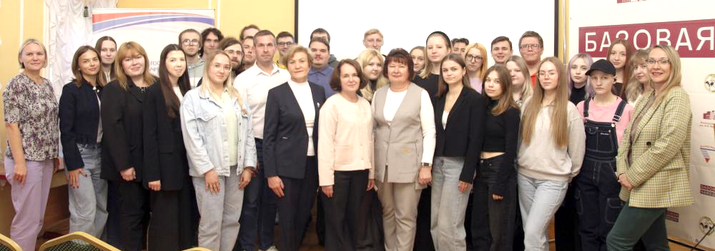

Развитие подсистемы высшего образования Научно-образовательного центра в 2025 гг.
Успешно реализовано внедрение Суперсервиса «Поступление в вуз онлайн».
Открыта базовая кафедра «Научно-практические разработки в экономике АПК» совместно с ФГБОУ ВО Вологодская ГМХА.
Успешно пройдена Независимая оценка качества условий осуществления образовательной деятельности.
Получена лицензия на осуществление образовательной деятельности по новым научным специальностям аспирантуры:
4.1.1 Общее земледелие и растениеводство;
4.2.4 Частная зоотехния, кормление, технологии приготовления кормов и производства продукции животноводства.

Slide 43
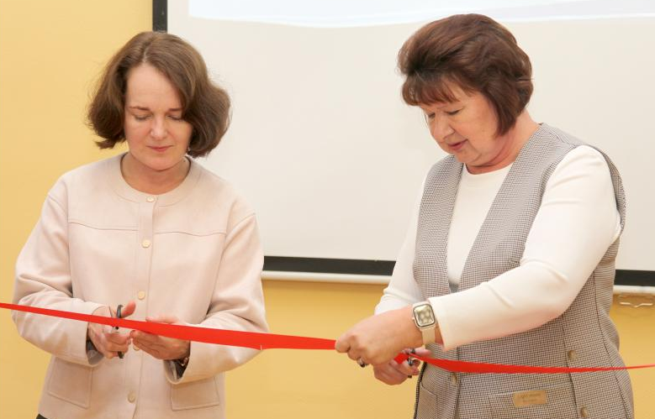
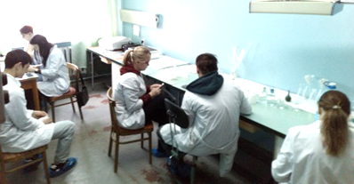
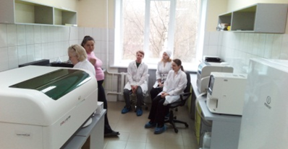
Развитие подсистемы высшего образованияНаучно-образовательного центра в 2025 гг.
Результаты работы базовой кафедры «Научно-практическое обеспечение животноводства» за 2024-2025 гг.
Открытие базовой кафедры
«Научно-практические разработки в экономике АПК»
Проведены исследования по изучению технологии производства молока с применением роторной доильной установки в ПЗ-колхоз «Аврора» Мурзаевой А.В. и по повышению яичной продуктивности кур-несушек в СХПК «Племптица-Можайское» Екимовой Е.А. - Н.р. доцент Третьяков Е.А. – результаты легли в основу ВКР;
Начаты исследования магистрантами 1 курса по изучению продуктивных и воспроизводительных качеств КРС (Третьякова Ю.А. и Хамова М.В.) и совершенствованию технологии яичного птицеводства «Копытова Е.В.) – в 2025-26 уч.году будут продолжены;
Закреплённые студенты приняли участие в 3 научных конференциях (Дагестанский ГАУ, Вологодская ГМХА, СЗНИИМЛПХ), проведено 11 выс-туплений с докладами, подготовлено 11 статей, их них опубликовано 6;
Осуществлено руководство 2 бакалаврами 4 курса, 3 магистрантами 1 курса.
10 сентября 2025 года в Вологодском научном центре РАН состоялось открытие базовой кафедры «Научно-практических разработок в экономике АПК» Вологодской ГМХА им. Н.В. Верещагина.
Создание базовой кафедры позволит объединить усилия организаций в образовательной и научной деятельности, более успешно вести подготовку специалистов для современного агропромышлен-ного комплекса региона.

Slide 44
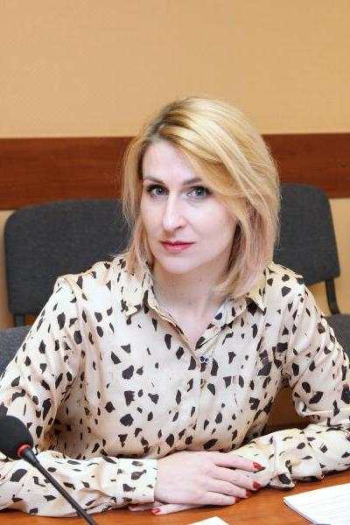
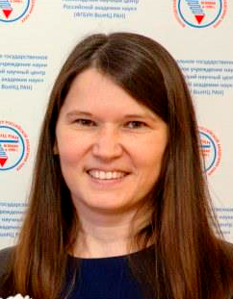
В 2025 году состоялись 2 защиты кандидатских диссертаций
18 марта 2025 года на заседании Диссертационного совета 24.1.156.04 при Федеральном государственном бюджетном учреждении науки Институте экономики Российской академии наук успешно защитила диссертацию на соискание ученой степени кандидата экономических наук по специальности 5.2.3 – Региональная и отраслевая экономика (экономика народонаселения и экономика труда) выпускник аспирантуры ВолНЦ РАН 2024 г., младший научный сотрудник центра социально-демографических исследований ФГБУН ВолНЦ РАН Соколова Анастасия Алексеевна.
30 июня 2025 года на заседании Диссертационного совета Д ПНИПУ.08.25 при Федеральном государственном автономном образовательном учреждении высшего образования «Пермский национальный исследовательский политехнический университет» наук успешно защитила диссертацию на соискание ученой степени кандидата экономических наук по специальности 5.2.3 – Региональная и отраслевая экономика (региональная экономика) выпускник аспирантуры ВолНЦ РАН 2019 г. Артамонова Анна Станиславовна.

Slide 45
План/факт защит диссертационных работ
на соискание ученой степени кандидата наук на 2024 – 2027 гг.
2025 год | 2026 год | 2027 год | 2028 год | 2028 год
Центр исследования пространственного развития социально-экономически систем |  | Центр структурных исследований и прогнозирования территориального развития
 | Лебедева М.А. (ИЭП КНЦ РАН) | Широкова Е.Ю. (ИНП РАН)
Центр структурных исследований и прогнозирования территориального развития
 | Румянцев Н.М. (ИНП РАН)
Центр социально-демографических исследований
Соколова А.А. (18.03.2025, ИЭ РАН) | Короленко А.В. (ИЭ РАН) | Фетюков А.В.
Центр социокультурных и политических исследований
 |  |  |  | Жданова А.Э.
Лаборатория биоэкономики и устойчивого развития
 | Рассохина И.И. (ФГБОУ ВО «Уфимский университет науки и технологий»)
1 | 4 | 2 | 1 | 1

Slide 46
График подготовки докторских диссертаций
 | ФИО | Год защиты кандидатской | Планируемый год защиты докторской | % готовности материалов для диссертации* | % готовности текста диссертации*
1 | Попов А.В. | 2018 | 2026 | 24.02.2026 г. состоялась успешная защита А.В. Попова
2 | Лукин Е.В. | 2015 | 2026 | 100 | 95
3 | Платонов А.В. | 1999 | 2026 | 100 | 95
4 | Кожевников С.А. | 2015 | 2026 | 100 | 100
5 | Морев М.В. | 2010 | 2026 | 85 | 85
6 | Мазилов Е.А. | 2015 | 2027 | 50 | 30
7 | Калачикова О.Н. | 2014 | 2027 | 40 | 20
8 | Ворошилов Н.В. | 2018 | 2027 | 40 | 35
9 | Груздева М.А. | 2016 | 2028 | 35 | 25
10 | Калашников К.Н. | 2011 | 2028 | 20 | 15
11 | Косыгина К.Е. | 2021 | 2029 | 15 | 15
* По оценке соискателя

Slide 47
Повышение квалификации сотрудников ВолНЦ РАН
Повышение квалификации по программам дополнительного профессионального образования на базе ВолНЦ РАН.
Повышение квалификации по программам дополнительного профессионального образования и стажировки на базе сторонних организаций.
Участие в обучающих семинарах на базе ВолНЦ РАН.
2021 | 2022 | 2023 | 2024 | 2025 | 2026
Повышение квалификации по программам дополнительного профессионального образования.
I Летняя школа социальных наук академика РАН М.К. Горшкова (июнь 2021) «Эконометрика: базовый курс» (ИНП РАН, май 2021; сентябрь 2021) | II Летняя школа социальных наук академика РАН М.К. Горшкова (июнь 2022) | «Интегральные индикаторы: основные подходы и лучшие практики» (МШЭ МГУ, январь 2023); III Летняя школа социальных наук академика РАН М.К. Горшкова (июль 2023) | IV Летняя школа социальных наук академика РАН М.К. Горшкова (июль 2024) «Анализ данных в Python» (МШЭ МГУ, ноябрь 2023 - январь 2024) | «Введение в машинное обучение» (МШЭ МГУ, апрель - май 2025); «Разработка веб приложений в фреймворке YII2» (ВолНЦ РАН, июль 2025) | Обучающие семинары «Использование нейросетей в научно-образовательной деятельности» - М.А. Груздева, март ДПО «Методы обработки данных в программе SPSS Statistics» - А.В. Попов, А.Н. Гордиевская, март-апрель ДПО (МШЭ, тема уточняется) - май ДПО «Работа с большими данными с использованием языка программирования Python» - А.В. Попов, сентябрь

Slide 48
Сведения о грантовой деятельности ФГБУН ВолНЦ РАН 2021-2025 гг. (тыс. руб.)
Центр исследования пространственного развития социально-экономических систем
Центр структурных исследований и прогнозирования территориального развития
Отдел проблем социально-экономического развития и управления в территориальных системах
Количество грантовых проектов, ед.
Количество грантовых проектов, ед.
Количество грантовых проектов, ед.
Объем привлеченных средств по грантовым проектам, тыс. руб.
Объем привлеченных средств по грантовым проектам, тыс. руб.
Объем привлеченных средств по грантовым проектам, тыс. руб.

Slide 49
Сведения о грантовой деятельности ФГБУН ВолНЦ РАН 2021-2025 гг. (тыс. руб.)
Отдел исследования уровня и образа жизни населения
Центр социально-демографических исследований
Центр социокультурных и политических исследований
Количество грантовых проектов, ед.
Количество грантовых проектов, ед.
Количество грантовых проектов, ед.
Объем привлеченных средств по грантовым проектам, тыс. руб.
Объем привлеченных средств по грантовым проектам, тыс. руб.
Объем привлеченных средств по грантовым проектам, тыс. руб.

Slide 50
Сведения о грантовой деятельности ФГБУН ВолНЦ РАН 2021-2025 гг. (тыс. руб.)
Лаборатория биоэкономики и устойчивого развития
Грант Вологодской области (номинация - молодые ученые)
▪ Оценка эффективности использования для растениеводства Вологодской области биопрепарата, полученного на основе ассоциативной микрофлоры растений семейства Орхидные (рук. И.И. Рассохина) (2020 г.) (100 тыс. руб.)
Количество грантовых проектов, ед.
Гранты РНФ
▪ Особенности и факторы накопления микотоксинов в заготавливаемых кормах для крупного рогатого скота в условиях Северо-Запада России (рук. А.В. Платонов) (2023-2024 гг.) (1500+1500 тыс. руб.)
▪ Биотехнологический потенциал микробиома Heracleum sosnowskyi Manden для агропроизводства Нечерноземной зоны России (рук. И.И. Рассохина) (2025-2026 гг.) (1500+1500 тыс. руб.)
Объем привлеченных средств по грантовым проектам, тыс. руб.

Slide 51
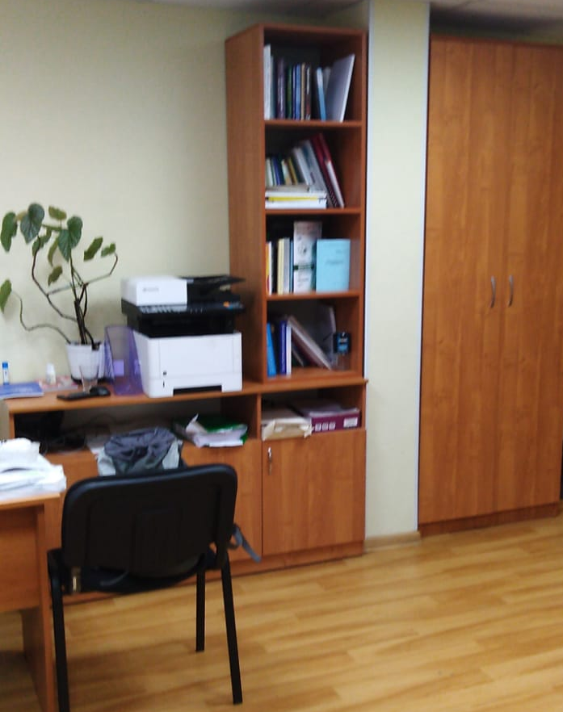
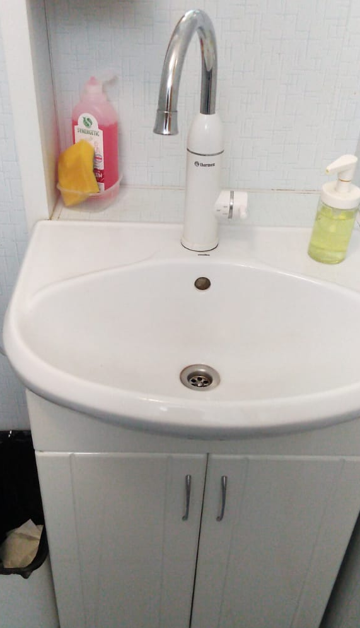
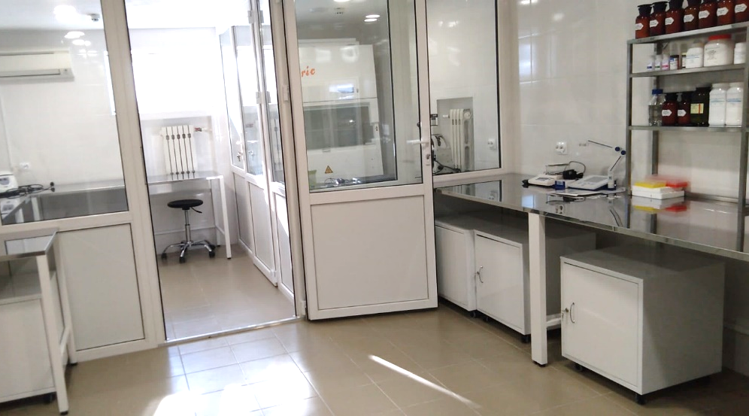
Обеспечение комфортных условий труда сотрудников
2023 год
Наименование | Ед.
Стулья, кресла | 22
Мебель (шкафы, столы, тумбы) | 28
Микроволновые печи | 3
Чайники электрические | 17
Тепловый пушки, конвекторы, радиаторы | 15
Рулонные шторы | 58
2024 год
Наименование | Ед.
Стулья, кресла | 11
Мебель (шкафы, столы, тумбы) | 1
Микроволновые печи | 2
Чайники электрические | 10
Тепловые завесы, конвекторы | 7
Вентиляторы | 3
Краны-водонагре-ватели, электро-водонагреватели проточные | 8
2025 год
Наименование | Ед.
Табуреты, кресла | 31
Мебель (шкафы, столы, тумбы) | 20
Чайники электрические | 7
Конверторы | 1
Краны-водонагреватели | 3
Жалюзи вертикальные | 5
Рулонные шторы | 14

Slide 52
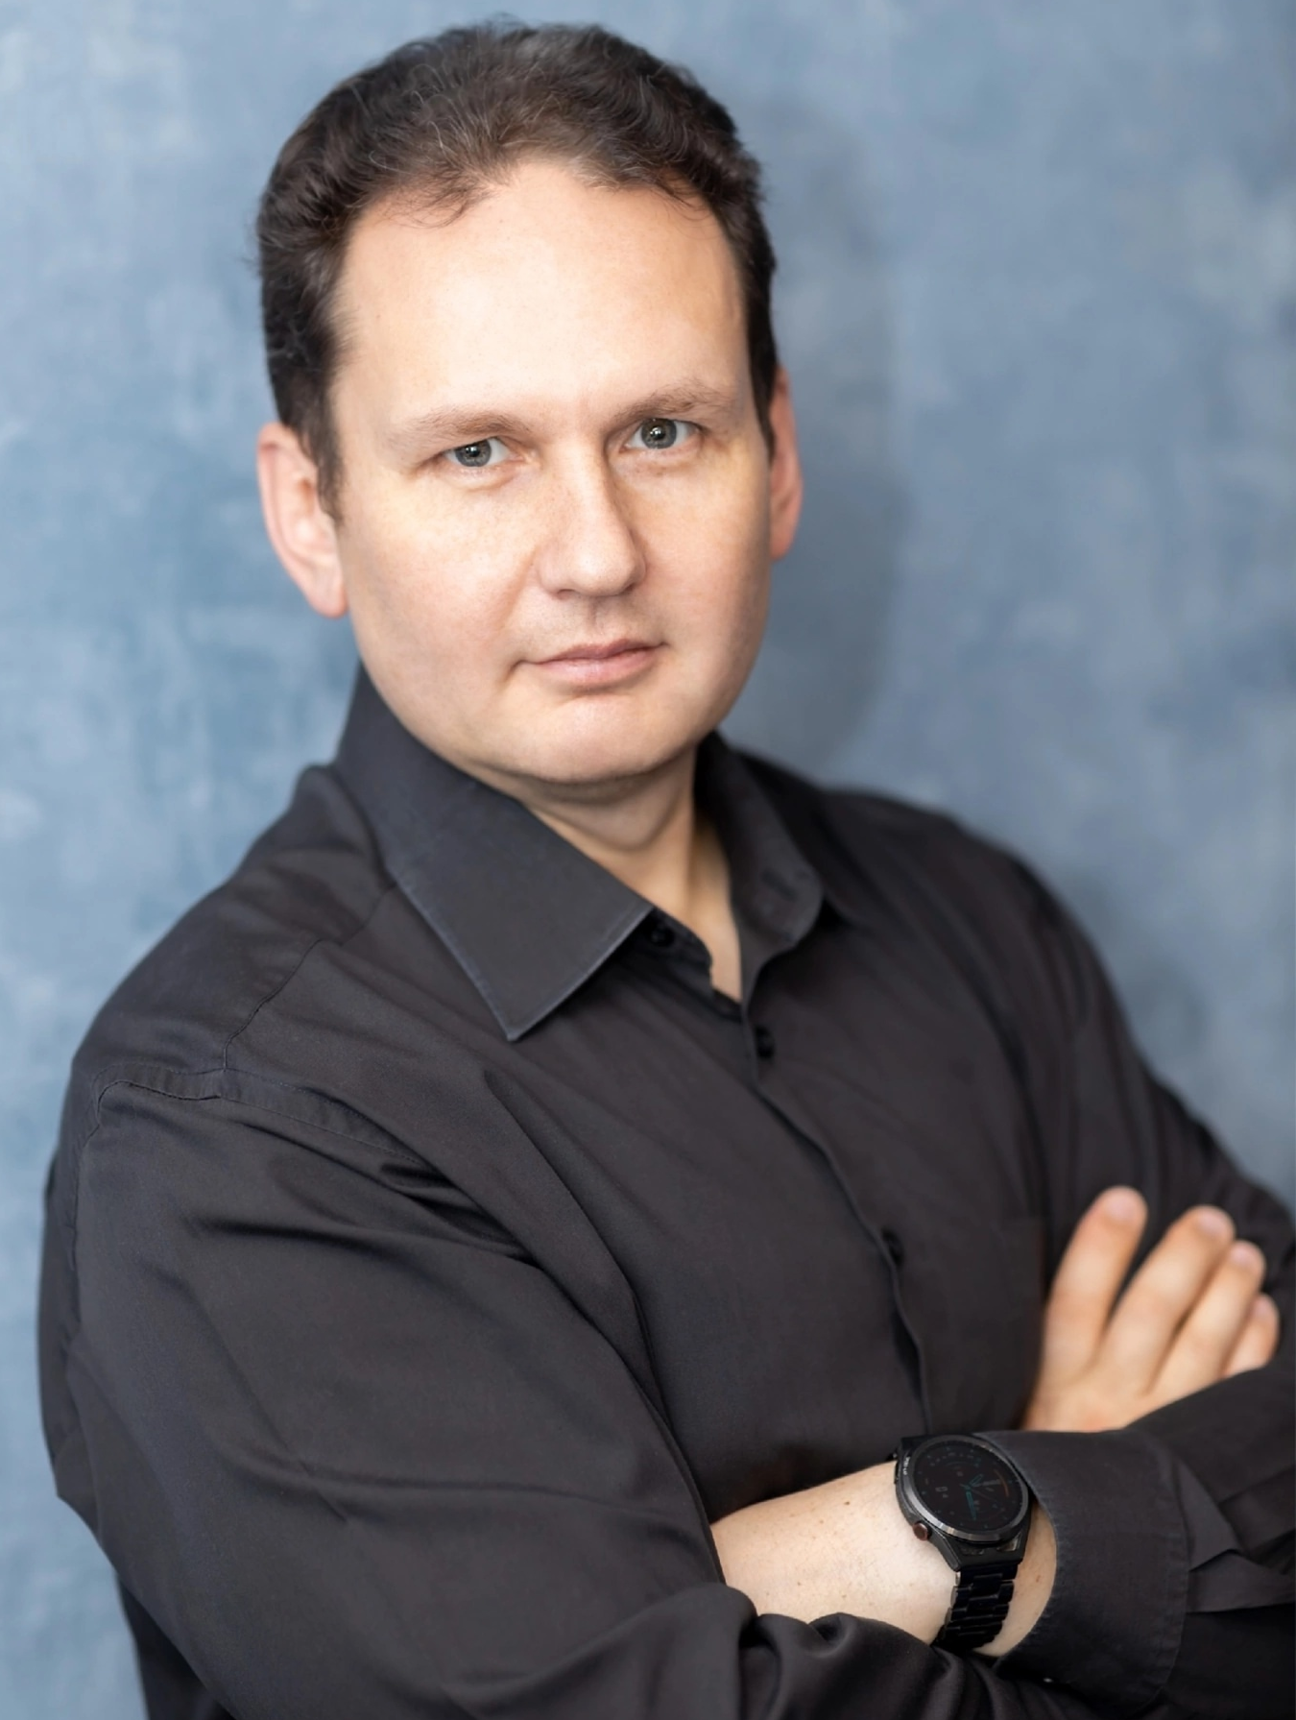

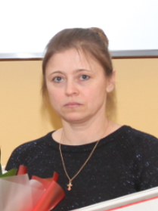







Награды и достижения ВолНЦ РАН в 2025 году
Благодарность Депутата
Государственной Думы Федерального Собрания РФ Артамоновой В.Н.
Почетная грамота Губернатора Вологодской области
Благодарность
Мэра города Вологды
Благодарность ВЭО России
В.А. Ригин
Л.В. Дубиничева
Е.В. Богатырева
Е.Д. Копытова
И.А. Секушина
Благодарность Законодательного собрания Вологодской области
М.В. Морев
Н.В. Ворошилов
П.А. Фоменко
О.Л. Хромова
Д.А. Другова

Slide 53






Награды и достижения ВолНЦ РАН в 2025 году
Благодарность Министерства экономического развития области
Почетная грамота Министерства сельского хозяйства и продовольственных ресурсов Вологодской области
Благодарность Министерства сельского хозяйства и продовольственных ресурсов Вологодской области
Благодарность депутата Законодательного Собрания Вологодской области Борисова В.А.
Ю.Е. Шматова
Н.С. Власова
А.Г. Тищенко
Т.В. Чижова
Т.В. Кожевникова
А.С. Кельсина

Slide 54








Награды и достижения ВолНЦ РАН в 2025 году
Конкурс «Интеллектуальный потенциал Вологодской области»
Премия имени А.И.Татаркина
С.С. Патракова
Ю.Е. Шматова
А.Э. Жданова
И.И. Рассохина
К.Е. Косыгина
С.С. Патракова
Победитель
Всероссийского
конкурса наставников
Научных Клубов Первых
Премия имени Почетного доктора ФГБУН ВолНЦ РАН
М.Ф. Сычева
Победитель
конкурса
УМНИК-2025
Городская молодежная
стипендия имени
Христофора Леденцова
Стипендия
Правительства РФ
И.И. Рассохина
А.Э. Жданова
С.Л. Иванов
А.А. Ларина
Н.Н. Михалко
Н.Н. Бойцова
К.Е. Косыгина

Slide 55
РЕАЛИЗАЦИЯ СТРАТЕГИИ РАЗВИТИЯ
ФГБУН ВолНЦ РАН до 2030 г. и на период до 2040 г.

Slide 56
СТРАТЕГИИ РАЗВИТИЯ
ФГБУН ВолНЦ РАН до 2030 г. и на период до 2040 г. утверждена Объединенным ученым советом 02.10.2025
Стратегическая цель – сохранение, укрепление и развитие Центра как ведущего научно-исследовательского учреждения федерального уровня, выполняющего фундаментальные и прикладные исследования в соответствие со стратегическими приоритетами Российской Федерации.
ВолНЦ РАН к 2040 году – динамично развивающийся научный центр, ориентированный на исследовательское лидерство и продвижение в российском и мировом научном сообществе, чему будет способствовать:
сохранение позиций в числе ведущих научных учреждений, подведомственных Министерству науки и высшего образования Российской Федерации;
повышение доли высококвалифицированных кадров до 60 % от общего числа научных работников;
увеличение доли внебюджетного финансирования на уровне до 40%.
Приоритеты развития ВолНЦ РАН:
Приоритет 1. Проведение фундаментальных исследований
Приоритет 2. Развитие кадрового потенциала
Приоритет 3. Развитие эффективной коммуникации
Приоритет 4. Научно-методическое обеспечение решения народнохозяйственных задач
Приоритет 5. Развитие системы управления и корпоративной культур

Slide 57
Приоритет 1. Проведение фундаментальных исследований
№ | Показатель | 2021 г. | 2022 г. | 2023 г. | 2024 г. | 2025 г. |  | 2026 г. | 2027 г.
 |  |  |  |  |  | план | факт
1. | Количество публикаций в журналах, индексируемых в российских и международных информационно-аналитических системах научного цитирования, всего | 383 | 370 | 359 | 282 | 270 | 290 | 280 | 290
2. | Количество публикаций в журналах, входящих в Белый список, ед. | 97⃰ | 93⃰ | 88 | 77 | 70 | 84 | 72 | 75
3. | Количество публикаций в журналах, входящих в Белый список, в расчете на 1 исследователя | 0,9 | 0,8 | 0,8 | 0,8 | 0,6 | 0,7 | 0,7 | 0,7
4. | Количество созданных результатов интеллектуальной деятельности, учтенных в государственных информационных системах, ед. | 6 | 7 | 7 | 7 | 5 | 16 | 5 | 5
⃰ указаны публикации ядра РИНЦ, т.к. Белый список был сформирован в 2023 году

Slide 58
58
Приоритет 2. Развитие кадрового потенциала
 | Показатель | 2021 г. | 2022 г. | 2023 г. | 2024 г. | 2025 г. |  | 2026 г. | 2027 г.
 |  |  |  |  |  | план | факт
1. | Число научных работников, всего | 107 | 111 | 106 | 100 | 105 | 101 | 108 | 110
2. | Доля научных работников в возрасте до 39 лет, % | 70 | 62 | 62 | 61 | 61 | 58 | 61 | 62
3. | Число обучающихся по программам магистратуры, чел. | 15 | 22 | 19 | 16 | 15 | 16 | 16 | 17
4. | Число обучающихся по программам аспирантуры, чел. | 25 | 26 | 25 | 18 | 19 | 19 | 20 | 21
5. | Доля выпускников аспирантуры, защитивших диссертацию не позднее одного года после выпуска, % | 30 | 0 | 0 | 50 | 30 | 30 | 30 | 30
6. | Количество защищенных диссертационных исследований на соискание ученой степени кандидата или доктора наук, чел. | 2 | 3 | 1 | 4 | 3 | 2 | 5 | 5

Slide 59
59
Приоритет 2. Развитие кадрового потенциала
 | Показатель | 2021 г. | 2022 г. | 2023 г. | 2024 г. | 2025 г. |  | 2026 г. | 2027 г.
 |  |  |  |  |  | план | факт
7. | Удельный вес научных работников (исследователей), имеющих ученую степень кандидата или доктора наук, в общей численности научных работников (исследователей) | 37 | 41 | 41 | 43 | 43 | 46,5 | 44 | 45
8. | Количество научных работников и педагогических работников, прошедших повышение квалификации, чел. | 26 | 13 | 40* | 14 | 20 | 10 | 25 | 30
Цифры в п. 8 даны по количеству работников, прошедших повышение квалификации по программам ВолНЦ РАН.
При этом в 2023 г. 11 чел. прошли обучение по 2 программам ДПО, 1 чел. – по 3.
*

Slide 60
Приоритет 3. Развитие эффективной коммуникации
 | Показатель | 2021 г. | 2022 г. | 2023г. | 2024г. | 2025 г. |  | 2026 г. | 2027 г.
 |  |  |  |  |  | план | факт
1. | Количество реализованных программ ДПО, ед. | 4 | 1 | 3 | 2 | 2 | 2 | 2 | 3
2. | Число цитирований публикаций в РИНЦ, ед. | 6425 | 6306 | 6550 | 6561 | 6700 | 4835 | 7 000 | 7 300
3. | Индекс Хирша организации по публикациям в РИНЦ | 64 | 66 | 71 | 74 | 75 | 77 | 80 | 85
4. | Средневзвешенный импакт-фактор журналов, в которых были опубликованы статьи организации | 1,236 | 1,163 | 1,249 | 1,348 | 1,400 | 1,336 | 1,500 | 1,600
5. | Количество монографий, научно-аналитических изданий, ед. | 12 | 18 | 6 | 10 | 10 | 11 | 11 | 12
6. | Количество обращений (посещаемость) официальных сайтов и (или) страниц организации, размещенных в информационно-телекоммуникационной сети «Интернет», ед. | 303 | 296 | 269 | 279 | 280 | 632 | 285 | 290
7. | Организация и проведение научно-практических конференций, в т.ч. с международным участием, ед. | 8 | 9 | 9 | 8 | 6 | 8 | 5 | 6

Slide 61
Приоритет 3. Развитие эффективной коммуникации
 | Показатель | 2021 г. | 2022 г. | 2023 г. | 2024 г. | 2025 г. |  | 2026 г. | 2027 г.
 |  |  |  |  |  | план | факт
8. | Организация и поведение научных и научно-практических семинаров, совместных с ведущими российскими и зарубежными научными и научно-образовательными учреждениями, ед. | 5 | 7 | 2 | 1 | 2 | 3 | 3 | 3
9. | Участие в сессиях, заседаниях, конференциях, международных, научных организаций, раз | 204 | 157 | 158 | 146 | 100 | 195 | 105 | 110
10. | Количество заключенных соглашений с отечественными и зарубежными научными и образовательными организациями, ед. | 10 | 11 | 8 | 4 | 2 | 9 | 3 | 3

Slide 62
Приоритет 4. Научно-методическое обеспечение решения народнохозяйственных задач
 | Показатель | 2021 г. | 2022 г. | 2023 г. | 2024 г. | 2025 г. |  | 2026 г. | 2027 г.
 |  |  |  |  |  | план | факт
1. | Количество аналитических записок, ед. | 9 | 12 | 11 | 12 | 15 | 20 | 15 | 15
2. | Проведение научной экспертизы документов, разрабатываемых органами государственной власти и местного самоуправления, ед. | 2 | 1 | 2 | 2 | 5 | 2 | 6 | 7
3. | Подготовка заключений, предложений, справок, аналитических материалов по запросам органов власти, ед. | 6 | 4 | 3 | 4 | 1 | 8 | 2 | 2
4. | Выполнение исследовательских работ в целях развития народно-хозяйственного комплекса (доходы от хоздоговорной деятельности, млн. руб.) | 19,2 | 23,9 | 28,8 | 35,2 | 30 | 38,7 | 32 | 34

Slide 63
Важнейшие задачи ВолНЦ РАН на 2026 год
Научно-организационные задачи | Ориентиры
Выполнение государственного задания (руководители подразделений) | Выполнение целей, задач и показателей, заявленных в темах НИР по госзаданию
Аккредитация лаборатории изучения качества молока и молочных продуктов и лаборатории молекулярно-генетической и иммуногенетической экспертизы (Мазилов Е.А.) | Лицензии лабораторий Увеличение доходов от хоздоговорной деятельности
Ориентир на получение практических результатов исследований | РИД, хоздоговорная деятельность
Расширение системы стажировок и повышения квалификации сотрудников учреждения по направлениям его деятельности (Бойцова Н.Н., руководители подразделений). | Свидетельства о повышении квалификации
Развитие журналов ВолНЦ РАН (Третьякова О.В., Ускова Т.В., Калачикова О.Н., Кожевников С.А., Мазилов Е.А.) | Выведение журнала на новый уровень (статус, цитируемость)
Продолжение активной работы по подготовке публикаций в журналы ядра РИНЦ (руководители подразделений) | Согласно плановым задачам

Slide 64

Благодарю за внимание!
Федеральное государственное бюджетное учреждение науки
«Вологодский научный центр Российской академии наук»
(ФГБУН ВолНЦ РАН)
Россия, 160014, г. Вологда, ул. Горького, д. 56а
Телефон: (8172) 59-78-03
www.volnc.ru
E-mail: common@volnc.ru

